Slide 1

Aspectos relevantes RMF 2026

Slide 2
FUNDAMENTACION LEGAL DE LA RESOLUCIÓN MISCELANEA
Articulo 33 CFF
Las autoridades fiscales para el mejor cumplimiento de sus facultades, estarán a lo siguiente:
Fracción I. Proporcionarán asistencia gratuita a los contribuyentes y ciudadanía, procurando:
Publicar anualmente las resoluciones dictadas por las autoridades fiscales que establezcan disposiciones de carácter general agrupándolas de manera que faciliten su conocimiento por parte de los contribuyentes; se podrán publicar aisladamente aquellas disposiciones cuyos efectos se limitan a periodos inferiores a un año. Las resoluciones que se emitan conforme a este inciso y que se refieran a sujeto, objeto, base, tasa o tarifa, no generarán obligaciones o cargas adicionales a las establecidas en las propias leyes fiscales.
Dar a conocer en forma periódica, mediante publicación en el Diario Oficial de la Federación, los criterios no vinculativos de las disposiciones fiscales y aduaneras.

Slide 3
Fundamentación legal
Articulo 33 CFF
Asimismo, las autoridades fiscales darán a conocer a los contribuyentes, a través de los medios de difusión que se señalen en reglas de carácter general, los criterios de carácter interno que emitan para el debido cumplimiento de las disposiciones fiscales, salvo aquéllos que, a juicio de la propia autoridad, tengan el carácter de confidenciales, sin que por ello nazcan obligaciones para los particulares y únicamente derivarán derechos de los mismos cuando se publiquen en el Diario Oficial de la Federación.

Slide 4
Fundamentación legal
Art. 35 CFF
Los funcionarios fiscales facultados debidamente podrán dar a conocer a las diversas dependencias el criterio que deberán seguir en cuanto a la aplicación de las disposiciones fiscales, sin que por ello nazcan obligaciones para los particulares y únicamente derivarán derechos de los mismos cuando se publiquen en el Diario Oficial de la Federación.

Slide 5
Concepto de criterio normativo
Podemos definir los criterios normativos o criterios fiscales como: “las instrucciones precisas de carácter técnico o explicativo que el funcionario superior da al inferior, para que se actúe en esos términos al aplicar la ley tributaria”. Conforme a esas características, dentro de las fuentes del Derecho, éstos se encuentran ubicados en la definición de circulares administrativas.

Slide 6
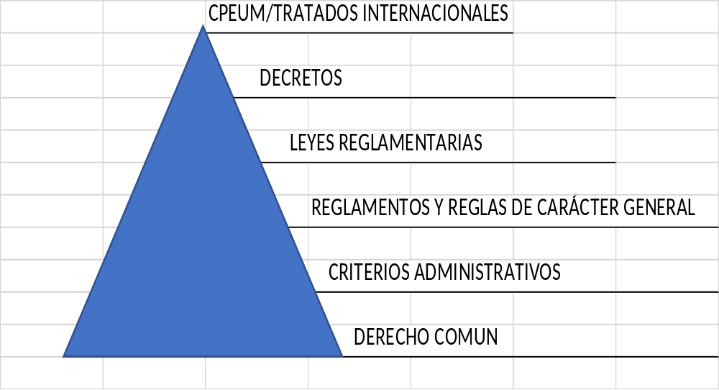
Jerarquía normativa según Hans Kelsen

Slide 7
¿Que tan valida es la Resolución Miscelánea?

Slide 8
CRITERIO DE LA CORTE.
Revista del Tribunal Federal de Justicia Administrativa, Novena Época, año II Número 24, diciembre de 2023, página 95, tesis IX-P-SS-290
RESOLUCIÓN MISCELÁNEA FISCAL. PARA EXAMINAR SU VALIDEZ ES APLICABLE EL TEST DE PROPORCIONALIDAD. - De entrada, la validez formal de sus reglas está condicionada a que se emitan en términos de las cláusulas habilitantes generales previstas en el artículo 14, fracción III, de la Ley del Servicio de Administración Tributaria y el artículo 33, fracción I, inciso g), del Código Fiscal de la Federación, así como en las específicas previstas en la normativa fiscal. Además, su validez sustancial está condicionada al respeto de los principios y derechos previstos en la Constitución. En este contexto, tenemos que el Pleno de la Suprema Corte de Justicia de la Nación estableció, en la Acción de Inconstitucionalidad 2/2014 a partir del principio de legalidad constitucional, que para examinar la razonabilidad de una intervención materialmente legislativa es aplicable el test de proporcionalidad, lo cual fue retomado por la Segunda Sala de la Suprema Corte de Justicia de la Nación en el Amparo en Revisión 557/2019, pues resolvió que dicho test es un procedimiento interpretativo apoyado en los principios de igualdad e interdicción de la arbitrariedad, derivados de los artículos 1o., 14 y 16 constitucionales, cuyo escrutinio en materia fiscal debe ser flexible o laxo, porque el legislador cuenta con una amplia libertad configurativa del sistema tributario sustantivo y adjetivo…

Slide 9
Criterio de la corte.
…Así, el modelo de control difuso de la constitucionalidad y convencionalidad faculta al Tribunal Federal de Justicia Administrativa para aplicar el test de proporcionalidad con el objeto de analizar la razonabilidad de las intervenciones materialmente legislativas del Servicio de Administración Tributaria. De ahí que, debe aplicarse el método siguiente: interpretarse el sistema normativo legal y reglamentario objeto de escrutinio; precisarse los principios constitucionales y/o derechos fundamentales aplicables; examinar si la regla persigue un fin; analizar si es una medida idónea para satisfacer su fin; ahora respecto a que no existan medidas alternativas igualmente idóneas para lograr dicho fin, deberá considerarse que el escrutinio en materia fiscal debe ser flexible o laxo y finalmente, deberá examinarse que el grado de realización del fin perseguido sea mayor al grado de afectación provocado al principio constitucional o derecho fundamental por la regla impugnada (ponderación). Lo anterior en el contexto de que, conforme a los Amparos en Revisión 1272/2005 y 1215/2005 y la Contradicción de Tesis 84/2001-SS, el principio de legalidad en materia tributaria es flexible y relativo, y por ello, la Resolución Miscelánea Fiscal puede establecer obligaciones a los contribuyentes por motivos técnicos o para el debido cumplimiento de la finalidad recaudatoria, siempre y cuando sus reglas respeten las cláusulas habilitantes para su expedición y superen el test de proporcionalidad.

Slide 10
¿Cuantos tipos de Resolución miscelánea existen?

Slide 11
Tipos de misceláneas que existen
Hay 3 tipos de reglas de carácter general emitidas por el presidente del servicio de administración tributaria, las cuales son:
Resolución Miscelánea Fiscal (fundamento art. 33, fracción I, inciso g CFF)
Agrupa aquellas disposiciones de carácter general aplicables a impuestos, productos, aprovechamientos, contribuciones de mejoras y derechos federales, excepto a los relacionados con el comercio exterior, que permitan a los contribuyentes cumplir con sus obligaciones fiscales en forma oportuna y adecuada.

Slide 12
Tipos de misceláneas que existen
2. Reglas Generales de Comercio Exterior (art. 1, 2 y 144 Ley Aduanera)
Agrupa las disposiciones de carácter general aplicables al comercio exterior y aduanal, que permitan el cumplimiento de las obligaciones en forma adecuada establecidas en los ordenamientos aplicables.

Slide 13
Tipos de misceláneas que existen
3. Resolución de facilidades administrativas para los contribuyentes de los sectores que en la misma se señalan. (Art. 33, fracción I, Inciso g, CFF y art. 77 RIVA)
Agrupa disposiciones de carácter general por las cuales otorgan facilidades administrativas y de comprobación, a fin de simplificar el cumplimiento de sus obligaciones fiscales a los sectores primario, de autotransporte de carga federal, de auto transporte foráneo de pasaje y turismo, y auto transporte de carga de materiales y auto transporte de pasajeros urbano y suburbano.

Slide 14
Cambios en Anexos de la RMF
Anexo 1. Que contiene formas oficiales fiscales.
Anexo 2. Que contiene los tramites fiscales (antes anexo 1-A)
Anexo 3. que contiene la compilación de criterios sobre prácticas fiscales indebidas (antes criterios no vinculativos)
Anexo 5. Cantidades actualizadas establecidas en el Código Fiscal de la Federación
Anexo 7. Que contiene la compilación de criterios normativos fiscales.
Anexo 8. Que señala las tarifas aplicables para el calculo del ISR.

Slide 15
Cambios en Anexos de la RMF
Anexo 15. Que contiene disposiciones para efectos del ISAN.
Anexo 18. Que contiene el dictamen de estados financieros para efectos fiscales (SIPRED’2025) Tipo I (antes anexo 16)
Anexo 19. Que contiene el dictamen de estados financieros para efectos fiscales (SIPRED’2025) Tipo II. (antes anexo 16-A)
Anexo 20. Que contiene disposiciones respecto de los Medios electrónicos.
Anexo 24. que se refiere a la contabilidad en medios electrónicos.

Slide 16
Reglas relevantes del Código Fiscal
16

Slide 17
Reglas que cambiaron de numero
1.1. Excepción al secreto bancario.
1.2. Aclaración de publicación de datos de los contribuyentes en el Portal del SAT (ahora 2.9.15)
1.3. Publicación de contribuyentes (2.9.16)
1.4. Presunción de operaciones inexistentes o simuladas y procedimiento para desvirtuar los hechos que determinaron dicha presunción. (2.9.17)
1.5. Procedimiento para acreditar que efectivamente se adquirieron los bienes o recibieron los servicios que amparan los comprobantes fiscales. (2.9.18)

Slide 18
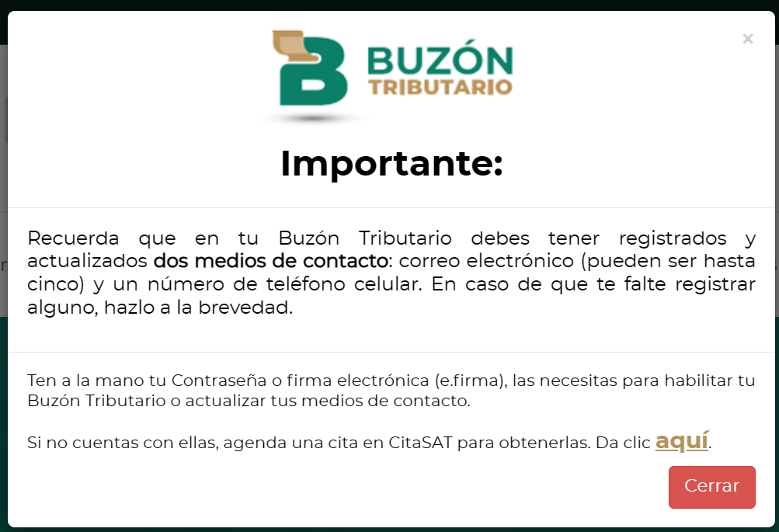
Prorroga para habilitar el Buzón Tributario (Cuarto DT)
No se multará los contribuyentes que no hayan habilitado el buzón tributario, o no hayan registrado o actualizado sus medios de contacto, les será aplicable lo señalado en el artículo 86-D del citado Código a partir del 1 de enero de 2027.

Slide 19
Opción de considerar su casa como domicilio. 2.1.4
Las personas físicas podrán considerar como domicilio fiscal su casa habitación, cuando:
PF
Agapes en sustitución del art. 10 fracción I CFF
PF
Las que no realicen actividad empresarial o profesional en sustitución del art. 10 fracción II CFF

Slide 20
Periodo vacacional SAT (2.1.6)
I. El segundo periodo general de vacaciones de 2025, comprende del 18 de diciembre de 2025 al 2 de enero de 2026.
II. Son días inhábiles para el SAT el 2 y 3 de abril de 2026.
II. Las autoridades estatales y municipales que actúen como coordinadas en materia fiscal en términos de los artículos 13 y 14 de la LCF, podrán considerar los días inhábiles señalados en esta regla, siempre que los den a conocer con ese carácter en su órgano o medio de difusión oficial, de acuerdo a las disposiciones legales y administrativas que las rigen.
En los periodos y días señalados en esta regla no se computarán plazos y términos legales

Slide 21
Procedimiento para obtener opinión de cumplimiento (2.1.36)
I. Ingresar al Portal del SAT, en el apartado Trámites y servicios / Más trámites y servicios / Constancias, devoluciones y notificaciones / Opinión del cumplimiento / Obtén la Opinión del cumplimiento selecciona “De tu empresa” o “Tu Opinión del cumplimiento de obligaciones fiscales”.
II. En Pasos a seguir da clic en Ingresa con el RFC y Contraseña o e.firma, captura el captcha y da clic en el botón Enviar.
III. Una vez elegida la opción, el contribuyente podrá imprimir la opinión del cumplimiento de obligaciones fiscales.
IV. Asimismo, el contribuyente, proveedor o prestador de servicio podrá autorizar a través del Portal del SAT para que un tercero con el que desee establecer relaciones contractuales, pueda consultar su opinión del cumplimiento.

Slide 22
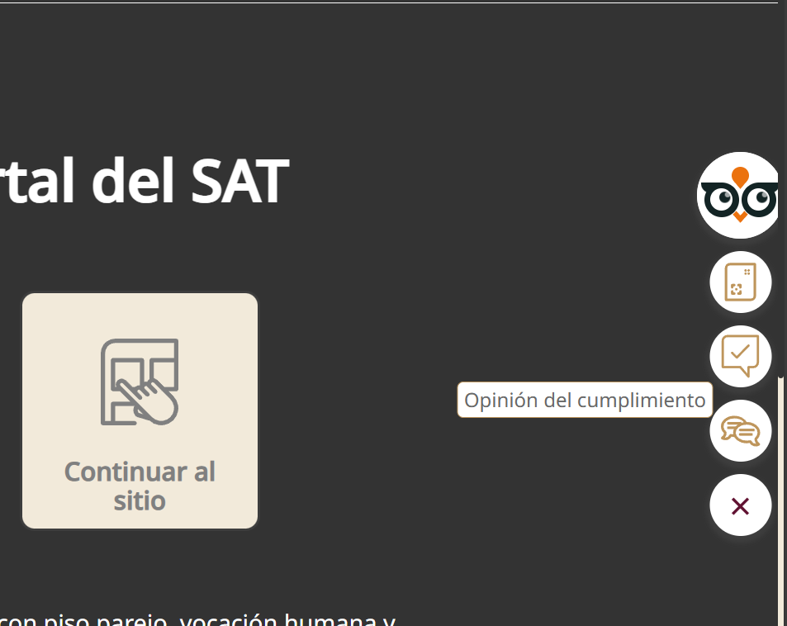
Procedimiento para obtener opinión de cumplimiento (2.1.36)

Slide 23

Procedimiento para obtener opinión de cumplimiento (2.1.36)
I. Positiva.- Cuando el contribuyente esté inscrito y al corriente en el cumplimiento de las obligaciones que se consideran en los numerales 1 a 12 de esta regla.
II. Negativa.- Cuando el contribuyente esté inscrito y no se encuentre al corriente en el cumplimiento de sus obligaciones fiscales que se consideran en los numerales 1 a 12 de esta regla.
III. En suspensión de actividades.- Cuando el contribuyente se encuentre con estado de suspendido en el RFC a la fecha de emisión de la opinión de cumplimiento.
IV. Inscrito sin obligaciones fiscales.- Cuando el contribuyente se encuentre inscrito en el RFC pero no tiene obligaciones fiscales.

Slide 24
Órgano colegiado para aplicación del artículo 5o.-A del CF Regla 2.1.50
El órgano colegiado a que se refiere el articulo 5-A del CFF se integrará:
I. Un coordinador que será la persona titular de la Administración Central de Normatividad en Impuestos Internos, quien presidirá las sesiones
II. Un secretario técnico y un prosecretario, designados por el coordinador. El secretario técnico representará al órgano colegiado y suplirá al coordinador. El prosecretario suplirá al secretario técnico cuando este último actúe en suplencia del coordinador
III. Los titulares de las siguientes unidades administrativas de la SHCP, los cuales participarán con voz y voto:
a) Unidad de Legislación Tributaria
b) Unidad de Política de Ingresos Tributarios
c) Subprocuraduría Fiscal Federal de Legislación y Consulta

Slide 25
Órgano colegiado para aplicación del artículo 5o.-A del CFF
Se adiciona una regla que establece cómo se integrará el órgano colegiado:
IV. Los titulares de las siguientes unidades administrativas del SAT, los cuales participarán con voz y voto:
a) Administración General de Auditoría Fiscal Federal
b) Administración General de Grandes Contribuyentes
c) Administración General de Hidrocarburos
d) Administración General de Auditoría de Comercio Exterior
e) Administración General Jurídica

Slide 26
Órgano colegiado para aplicación del artículo 5o.-A del CFF
A las sesiones del órgano colegiado podrán asistir como invitados los servidores públicos adscritos a la unidad administrativa que conozca el caso sometido a opinión, así como los funcionarios de la SHCP y del SAT que sus representantes estimen convenientes. Los invitados podrán participar con voz, pero no tendrán derecho a voto.
El quorum mínimo para sesionar se integrará con la asistencia de al menos cinco de los funcionarios de las unidades administrativas de la SHCP y del SAT, así como el coordinador o su suplente.
La opinión del órgano colegiado se conformará con el voto de más de la mitad de los funcionarios presentes. En caso de empate, el titular de la Administración General Jurídica o su suplente tendrán el voto de calidad.

Slide 27
Procedimientos del 69-B iniciados hasta el 24-dic-2018
(Decimo DT)
Para los efectos de la regla 1.4., tratándose de los procedimientos iniciados al amparo del artículo 69-B del CFF vigente hasta el 24 de julio del 2018, y que a la fecha de la publicación de la presente resolución se encuentren pendientes de concluir y sigan actuando al amparo del Artículo Segundo Transitorio del “Decreto por el que se reforma el artículo 69-B del Código Fiscal de la Federación”, publicado en el DOF el 25 de junio de 2018, una vez que hayan transcurrido los treinta días posteriores a la notificación de la resolución a que se refiere el tercer párrafo de dicho precepto legal, la autoridad fiscal publicará un listado en el DOF y en el Portal del SAT, de los contribuyentes que:

Slide 28
Procedimientos del 69-B iniciados hasta el 24-dic-2018
(Decimo DT)
I. Ejercieron el derecho establecido en el artículo 69-B, segundo párrafo del CFF, sin embargo, una vez valorada la información, documentación y argumentos aportados, no desvirtuaron la presunción de operaciones inexistentes o simuladas a que se refiere el primer párrafo del citado artículo y, por tanto, se encuentran definitivamente en la situación a que se refiere el primer párrafo del citado artículo.
II. No ejercieron el derecho establecido en el artículo 69-B, segundo párrafo del CFF y, por tanto, se encuentran definitivamente en la situación a que se refiere el primer párrafo del citado artículo.
III. Ejercieron el derecho establecido en el artículo 69-B, segundo párrafo del CFF, y una vez valorada la información, documentación y argumentos aportados, sí desvirtuaron la presunción de operaciones inexistentes o simuladas a que se refiere el primer párrafo del citado artículo.
IV. Promovieron algún medio de defensa en contra del oficio de presunción a que se refiere el artículo 69-B, primer párrafo del CFF, o en contra de la resolución a que se refiere el tercer párrafo del artículo en comento y una vez resuelto el mismo el órgano jurisdiccional o administrativo dejó insubsistente el referido acto.

Slide 29

Horario de recepción de documentos regla 2.1.7
Para los efectos del artículo 7 del Reglamento del CFF, se estará a lo siguiente:
El horario de recepción de documentos en la oficialía de partes de las unidades administrativas del SAT que tengan el carácter de autoridades fiscales, es el comprendido de las 8:00 a las 14:30 horas, salvo lo expresamente regulado en las RGCE.
Tratándose de promociones que deban presentarse a través del buzón tributario, cuando el contribuyente haga uso del mismo en día inhábil, las promociones se tendrán por recibidas la primera hora del día hábil siguiente.

Slide 30
Procedimiento para dejar sin efecto y restringir el CSD (2.2.4)
Cambian la referencia de la ficha de tramite a la 42/CFF (Antes 296/CFF), para quedar el texto de la siguiente manera:
“Para los efectos de los artículos 17-H, primer párrafo, fracción X y 17-H Bis, penúltimo y último párrafos del CFF, así como de la regla 2.2.8., y las demás que otorguen como facilidad algún otro esquema de comprobación fiscal, las autoridades fiscales emitirán la resolución que deje sin efectos el o los CSD del contribuyente o, en su caso, que restrinja el uso del certificado de e.firma o el mecanismo que utilizan las personas físicas para efectos de la expedición del CFDI, una vez agotado el procedimiento establecido en el artículo 17-H Bis del CFF o cuando haya transcurrido el plazo de 40 días hábiles a que se refiere el último párrafo de dicho numeral sin que el contribuyente haya presentado la solicitud de aclaración a que se refiere la regla 2.2.15. y la ficha de trámite 42/CFF “Aclaración para subsanar las irregularidades detectadas en términos del artículo 17-H Bis del CFF, o en su caso, desahogo de requerimiento o solicitud de prórroga”, contenida en el Anexo 2.”
30

Slide 31
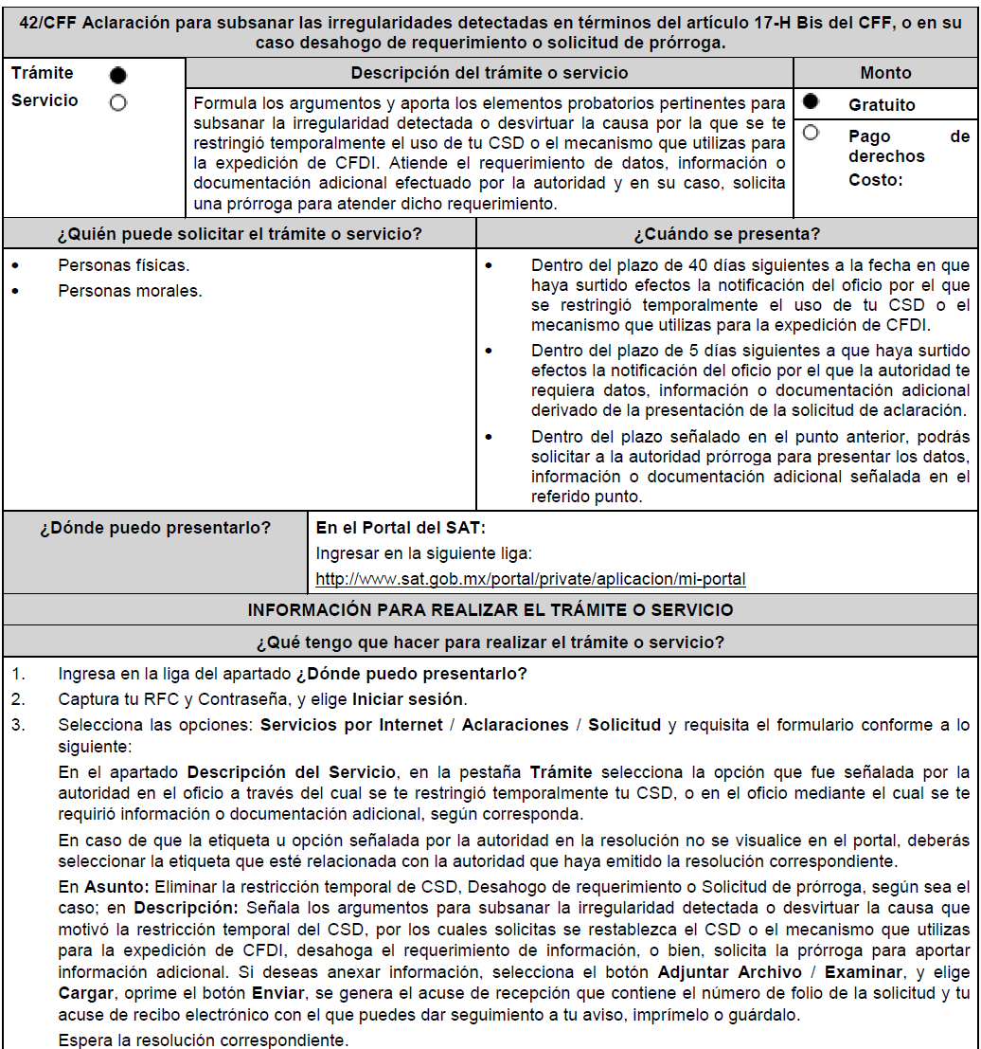
Ficha de trámite
31

Slide 32
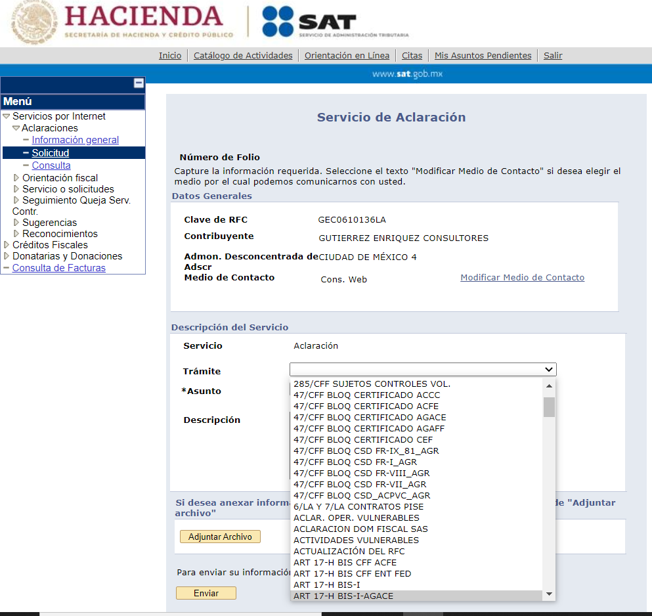
32

Slide 33
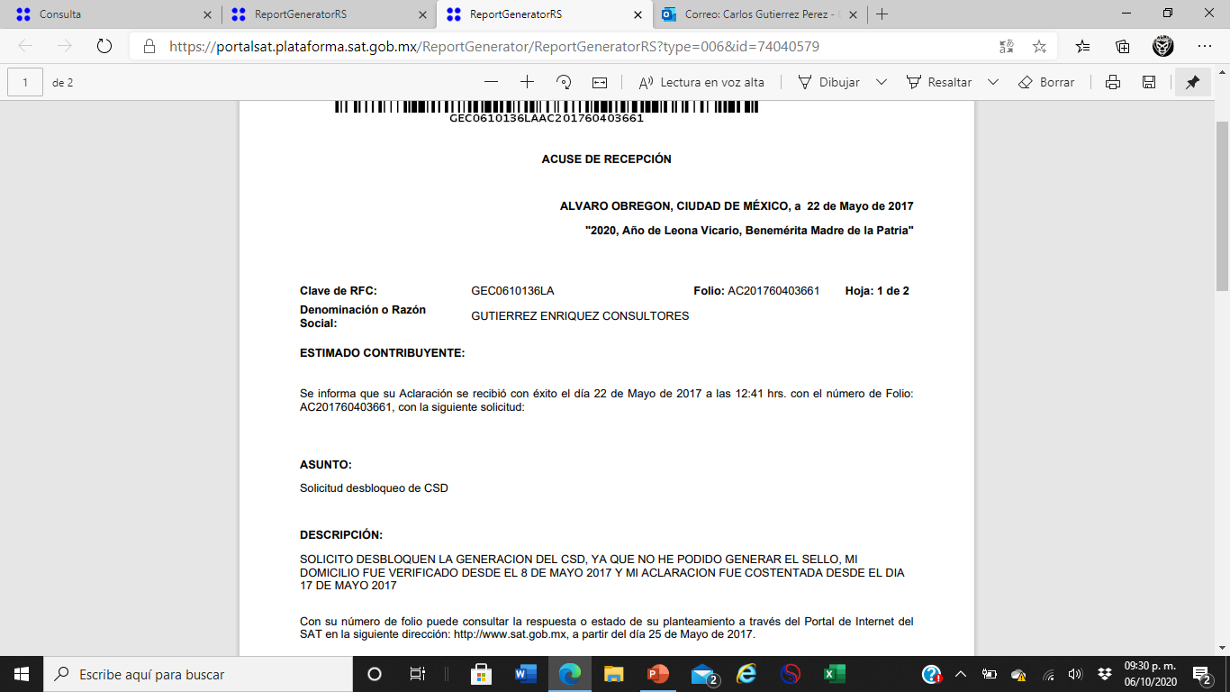
Acuse de recepción de la aclaración del SAT
33

Slide 34
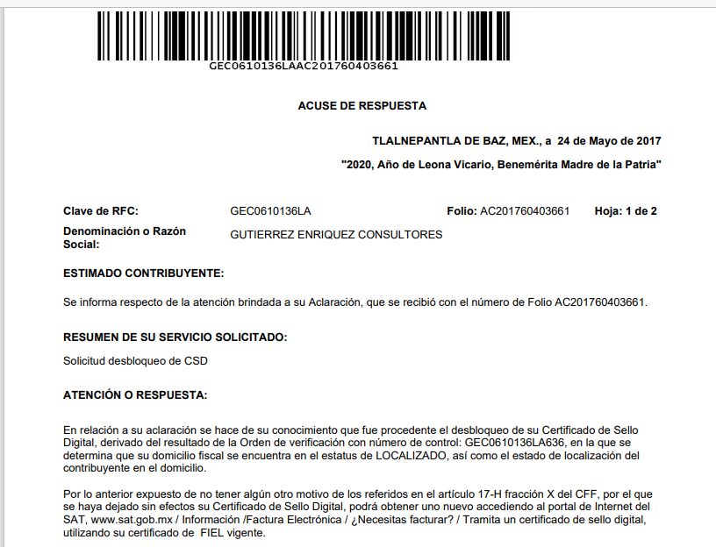
Respuesta del SAT
34

Slide 35
Renovación de FIEL caduca (regla 2.2.14 y 2.2.19)
Se actualiza la referencia a la fichas de tramite y al anexo 2 de la RMF indicando que el SAT proporcionará el Certificado de e.firma a las personas que lo soliciten, previo cumplimiento de los requisitos señalados en las fichas de trámite
14/CFF “Solicitud de generación del Certificado de e.firma para personas físicas”,
16/CFF “Solicitud de generación del Certificado de e.firma para personas morales”,
15/CFF “Solicitud de renovación del Certificado de e.firma para personas físicas” y
17/CFF “Solicitud de renovación del Certificado de e.firma para personas morales”, contenidas en el Anexo 1-A2, según sea el caso.
Cuando se identifique que el contribuyente se ubica en alguno de los supuestos del artículo 17-D, párrafo quinto y sexto párrafos del CFF y no haya corregido su situación fiscal, el SAT negará la emisión generación o renovación del certificado de e.firma.

Slide 36
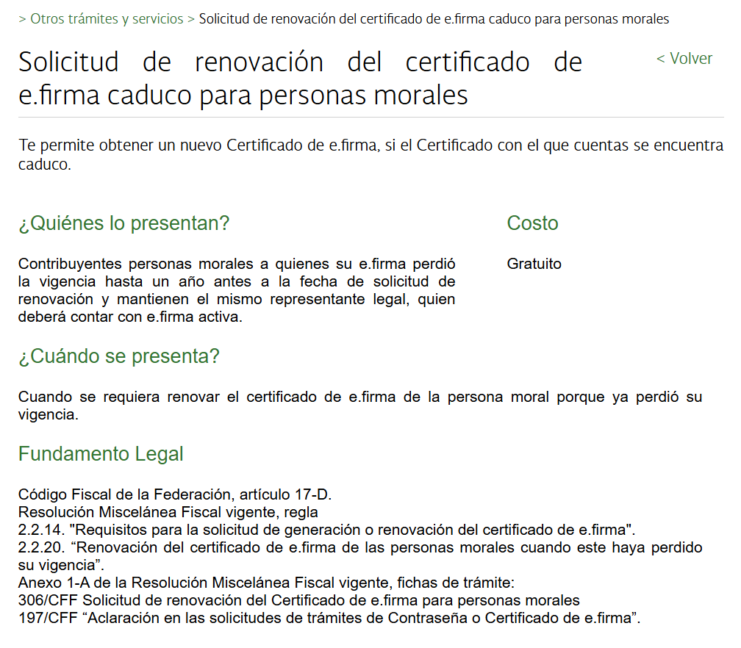

Slide 37
Facilidades para no habilitar el buzón tributario Regla 2.2.22
Respecto a la habilitación del buzón tributario, los contribuyentes personas físicas que cuenten ante el RFC con situación fiscal:
Sin obligaciones fiscales,
Sin actividad económica o
Suspendidos,
Tendrán la opción de no habilitar el buzón tributario.
Para las personas morales que cuenten ante el RFC con situación fiscal de suspendidos tendrán la opción de habilitar el buzón tributario.
Para las personas físicas y morales que se encuentren ante el RFC con situación fiscal de cancelados quedan relevados de habilitar el buzón tributario.

Slide 38
Facilidades para no habilitar el buzón tributario Regla 2.2.22
Lo establecido en esta regla no será aplicable:
Tratándose de los trámites o procedimientos, en los que se requiera que el contribuyente cuente con buzón tributario.
Tratándose de contribuyentes que hayan emitido CFDI de ingreso o recibido CFDI de nómina, dentro de los últimos doce meses.
Asimismo, para los efectos de los artículos 17-K, tercer párrafo y 86-C del CFF, los contribuyentes comprendidos en el Título IV, Capítulo I de la Ley del ISR a que se refiere el artículo 94 de dicha Ley, que hayan obtenido ingresos en el ejercicio inmediato anterior menores a $400,000.00 (cuatrocientos mil pesos 00/100 M.N.), podrán optar por no habilitar el buzón tributario.

Slide 39
Devoluciones y compensaciones

Slide 40
Saldos a favor de personas físicas (devolución)
(Regla 2.3.2)
Continua la facilidad de que las personas físicas que presenten su declaración anual del ejercicio fiscal inmediato anterior, mediante el formato electrónico correspondiente y determinen saldo a favor del ISR, podrán optar por solicitar a las autoridades fiscales su devolución marcando el recuadro respectivo, para considerarse dentro del Sistema Automático de Devoluciones que constituye una facilidad administrativa para los contribuyentes, siempre que se opte por ejercerla hasta el día 31 de julio del ejercicio a que se refiere la presente Resolución.
Las personas físicas que opten por aplicar la facilidad señalada en la presente regla, además de reunir los requisitos que señalan las disposiciones fiscales, deberán:
40

Slide 41
Devolución automática del Saldo a favor de ISR
(Regla 2.3.2)
Presentar la declaración del ejercicio fiscal inmediato anterior al que se refiere la presente Resolución, utilizando la e.firma o la e.firma portable cuando soliciten la devolución del saldo a favor, por un importe de $10,001.00 (diez mil pesos 00/100 M.N.) a $150,000.00 (ciento cincuenta mil pesos 00/100 M.N.).
Asimismo, los contribuyentes podrán utilizar la Contraseña para presentar la declaración del ejercicio inmediato anterior al que se refiere la presente Resolución en los siguientes supuestos:
Cuando el importe del saldo a favor sea igual o menor a $10,000.00 (diez mil pesos 00/100 M.N.).
Cuando el importe del saldo a favor sea mayor a $10,000.00 (diez mil pesos 00/100 M.N.), y no exceda de $150,000.00 (ciento cincuenta mil pesos 00/100 M.N.), siempre y cuando el contribuyente seleccione una cuenta bancaria activa para transferencias electrónicas a 18 dígitos CLABE
41

Slide 42
Devolución automática
Cuando el resultado que se obtenga no conlleve a la devolución total o parcial del saldo declarado, el contribuyente podrá solventar las inconsistencias detectadas en el momento de realizar la consulta del resultado, cuando se habilite la opción “solventar inconsistencias”, para lo cual, deberá contar con su clave en el RFC, la Contraseña para el acceso al Portal y certificado de e.firma o la e.firma portable, generándose automáticamente su solicitud de devolución vía FED.
42

Slide 43
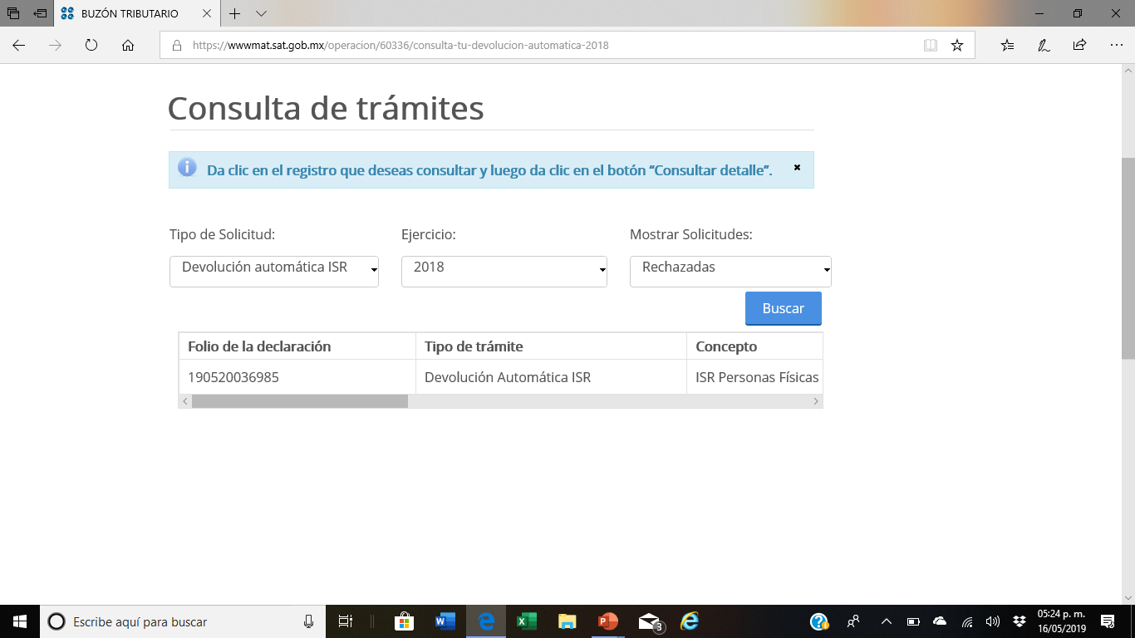
Consulta del resultado
43

Slide 44
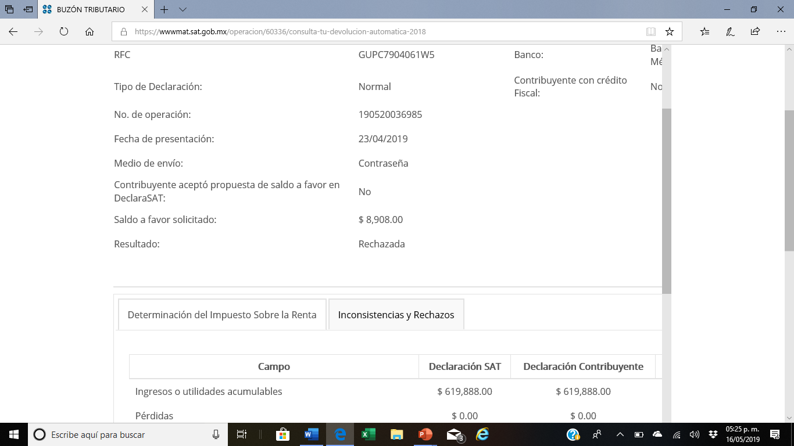
44

Slide 45
Devolución automática del Saldo a favor de ISR
(Regla 2.3.2)
No podrán acogerse a la facilidad prevista en esta regla, las personas físicas que:
I. Hayan obtenido durante el ejercicio fiscal inmediato anterior al que se refiere la presente Resolución, ingresos derivados de bienes o negocios en copropiedad, sociedad conyugal o sucesión.
II. Opten por solicitar devolución de saldo a favor por montos superiores a $150,000.00 (ciento cincuenta mil pesos 00/100 M.N.).
III. Soliciten la devolución por ejercicios fiscales distintos al año inmediato anterior al que se refiere la presente Resolución.
IV. Presenten la declaración del ejercicio fiscal inmediato anterior al que se refiere la presente Resolución, con la Contraseña, estando obligadas a utilizar la e.firma o la e.firma portable, en los términos de la presente regla.
V. Presenten solicitud de devolución vía FED, previo a la obtención del resultado de la declaración que hubiere ingresado a la facilidad administrativa.
VI. Presenten la declaración anual normal o complementaria, del ejercicio fiscal inmediato anterior al que se refiere la presente Resolución, no habiendo elegido opción de devolución.
VII. Presenten la declaración anual normal o complementaria, del ejercicio fiscal inmediato anterior al que se refiere la presente Resolución, posterior al 31 de julio del presente año.

Slide 46
Devolución automática del Saldo a favor de ISR
(Regla 2.3.2)
No podrán acogerse a la facilidad prevista en esta regla, las personas físicas que:
VIII. Se trate de contribuyentes cuyos datos estén publicados en el Portal del SAT, al momento de presentar su declaración de conformidad con lo establecido en el artículo 69, penúltimo, fracción III y último párrafos del CFF, así como a los que se les haya aplicado la presunción establecida en el artículo 69-B del mismo Código, una vez que se haya publicado en el DOF y en el Portal mencionado el listado a que se refiere el artículo 69-B, cuarto párrafo del citado Código.
IX. Los contribuyentes soliciten la devolución con base en comprobantes fiscales expedidos por los contribuyentes que se encuentren en la publicación o el listado a que se refieren los artículos 69 o 69-B del CFF, señalados en la fracción anterior.
X. Al contribuyente que se le hubiere cancelado el certificado emitido por el SAT de conformidad con lo establecido en el artículo 17-H, fracción X del CFF, durante el ejercicio fiscal inmediato anterior al que se refiere la presente resolución.
XI. No se le haya emitido y notificado la resolución que determina que emiten falsos comprobantes fiscales, en términos del artículo 49 Bis del CFF.

Slide 47
Devoluciones de IVA
Reglas sin cambios
Devolución de IVA sector agropecuario (regla 2.3.3)
Podrán obtener la devolución del IVA en un plazo máximo de veinte días siguientes a la fecha en que se presentó la solicitud de devolución, si cuentan con la e.firma, opinión de cumplimiento positiva, y el monto de la devolución no exceda la cantidad de $1’000,000.00 (un millón de pesos 00/100 M.N.).
47

Slide 48
Devoluciones de IVA
Reglas sin cambios
Devolución de IVA (Regla 2.3.4)
Los contribuyentes del IVA solicitarán la devolución de las cantidades que tengan a su favor, utilizando el FED, disponible en el Portal del SAT, acompañando la documentación que señalen las fichas de trámite de solicitud de devolución del IVA que correspondan, contenidas en el Anexo 1-A.
48

Slide 49
Compensación de oficio (2.3.9)
La autoridad fiscal podrá compensar de oficio las cantidades que los contribuyentes tengan derecho a recibir de las autoridades fiscales por cualquier concepto contra créditos fiscales autorizados a pagar a plazos, en los siguientes casos:
  I. Cuando no se hubiere otorgado, desaparezca o resulte insuficiente la garantía del interés fiscal, en los casos que no se hubiere dispensado, sin que el contribuyente dé nueva garantía o amplíe la que resulte insuficiente.
  II. Cuando el contribuyente tenga una o dos parcialidades vencidas no pagadas a la fecha en la que se efectúe la compensación o hubiera vencido el plazo para efectuar el pago diferido y este no se efectúe.
La compensación será hasta por el monto de las cantidades que tenga derecho a recibir el contribuyente de las autoridades fiscales por cualquier concepto o por el saldo actualizado de los créditos fiscales autorizados a pagar a plazos al contribuyente, cuando este sea menor.
49

Slide 50
Cumplimiento de la obligación de presentar aviso de compensación (Regla 2.3.10)
Continua la facilidad de no presentar avisos de compensación en términos del articulo 23 del CFF y se tendrá por cumplida la obligación de presentar el aviso de compensación, cuando los contribuyentes presenten sus declaraciones de pagos provisionales, definitivos o anuales a través del “Servicio de Declaraciones y Pagos”, a que se refieren las Secciones 2.8.1. y 2.8.3., en las que resulte saldo a cargo por adeudo propio y opten por pagarlo mediante compensación de cantidades que tengan a su favor, manifestadas en declaraciones de pagos provisionales, definitivos o anuales correspondientes al mismo impuesto
50

Slide 51
Facilidades en devoluciones de IVA de diferentes sectores
Continúan las facilidades para devoluciones en un plazo de 20 dias hábiles para lo siguientes sectores:
Devolución de saldos a favor del IVA para contribuyentes del sector agropecuario (Regla 2.3.3)
Devolución de saldos a favor del IVA para contribuyentes que producen y distribuyen productos destinados a la alimentación humana y animal (Regla 2.3.11)
Devolución de saldos a favor del IVA para los contribuyentes que producen y
Distribuyen medicinas de patente (regla 2.3.12)
En estos deberán cumplir con tener opinon de cumplimiento postitiva y no estaer en ninguno de los listados del SAT (art. 69, 69-B, 49-Bis)

Slide 52
Avisos al RFC

Slide 53
Clave en el RFC en escrituras públicas del representante legal (2.4.5)
Se tendrá por cumplida la obligación de señalar la clave en el RFC en el instrumento de constitución y demás actas de asamblea de personas morales emitidas por fedatario público, cuando tratándose del representante legal, dichos fedatarios realicen lo siguiente:
I. Cuando el contribuyente en el instrumento de constitución o representación emitido por fedatario público o demás actas de asamblea de personas morales designe a uno o más representantes legales, únicamente deberá señalarse en la escritura pública correspondiente la clave en el RFC de aquel que solicite la e.firma de la persona moral o, en su caso, de uno de los que ejerza facultades de representación de la persona moral en los trámites ante la autoridad fiscal.
En los casos en que no se señale expresamente en el instrumento de constitución emitido por fedatario público o demás actas de asamblea de personas morales alguno de los representantes legales de los señalados en la regla 2.4.13., dichos fedatarios deberán señalar el que corresponda atendiendo a la estructura orgánica de la persona moral de acuerdo a la legislación conforme a la cual se constituyó.

Slide 54
Clave en el RFC en escrituras públicas del representante legal (2.4.5)
Se tendrá por cumplida la obligación de señalar la clave en el RFC en el instrumento de constitución y demás actas de asamblea de personas morales emitidas por fedatario público, cuando tratándose del representante legal, dichos fedatarios realicen lo siguiente:
II. Los fedatarios públicos que hayan protocolizado el instrumento de constitución de una persona moral, podrán no señalar la clave en el RFC del representante legal cuando se trate de las demás actas de asamblea que hagan constar, salvo que en esa acta se designe un nuevo representante legal y este sea quien solicite la e.firma, o bien, ejerza facultades de representación de la persona moral en los trámites ante la autoridad fiscal.
En caso de que el representante legal no proporcione su clave en el RFC, la cédula de identificación fiscal o la constancia de situación fiscal emitida por el SAT, se tendrá por cumplida la obligación a que se refiere el primer párrafo de la presente regla, siempre y cuando el fedatario público así lo señale en el instrumento de constitución o de representación correspondiente.

Slide 55
Modificación o incorporación de información de socios o accionistas, así como de representantes legales (regla 2.4.14)
Las personas morales deberán presentar solicitud ante el RFC en la cual informarán el nombre y la clave del RFC de los socios, accionistas o de las personas que tengan control, influencia significativa o poder de mando y de los representantes comunes de las acciones que ha emitido la persona moral cada vez que se realice una modificación o incorporación conforme a la ficha de trámite 38/CFF (antes 295/CFF) “Solicitud de modificación o incorporación de socios, accionistas, asociados y demás personas que forman parte de la estructura orgánica de una persona moral, así como de aquellas que tengan control, influencia significativa, poder de mando y de representantes legales”, contenida en el Anexo 2.

Slide 56
Avisos de Inscripción, reanudación y suspensión en el RFC de trabajadores (2.4.6)
Las solicitudes de inscripción y reanudación de trabajadores se deberán presentar por el empleador de conformidad con los medios, las características técnicas y con la información señalada en las fichas de trámite 40/CFF “Solicitud de inscripción en el RFC de trabajadores” y 33/CFF “Aviso de suspensión/reanudación de actividades de asalariados”, respectivamente, contenidas en el Anexo 1-A.
En el supuesto de que concluya la relación laboral con los trabajadores que fueron inscritos en el RFC mediante el procedimiento señalado en el párrafo anterior, el mismo empleador deberá presentar el aviso de suspensión a que se refieren los artículos 29, primer párrafo, fracción V, y penúltimo párrafo y 30, fracción IV, inciso a), segundo párrafo del Reglamento del CFF, de conformidad con la ficha de trámite 33/CFF “Aviso de suspensión/reanudación de actividades de asalariados”, contenida en el Anexo 1-A.

Slide 57
Archivo con datos de los trabajadores
El archivo deberá contener nueve campos delimitados por pipes "|", utilizar únicamente mayúsculas y debe ser en Código Estándar Americano para el intercambio de información (ASCII), sin importar el nombre de dicho archivo. La estructura del archivo deberá estar conformado de conformidad con la Ficha de trámite 33/CFF (antes 75/CFF) "Aviso de suspensión/reanudación de actividades de asalariados" de la siguiente forma:
Primera columna.- RFC del asalariado a 13 posiciones.
Segunda columna.- CURP del asalariado a 18 posiciones.
Tercera columna.- Apellido paterno del asalariado.
Cuarta columna.- Apellido materno del asalariado (no obligatorio).
Quinta columna.- Nombre del asalariado.

Slide 58
Archivo con datos de los trabajadores
De la siguiente forma:
Sexta columna.- Fecha de suspensión o reanudación del asalariado en formato DD/MM/AAAA.
Séptima columna.- Indicador de la suspensión o reanudación del asalariado de acuerdo a los valores siguientes (Únicamente pueden ser los valores 1 o 2):
1. Suspensión de asalariados.
2. Reanudación de asalariados.
Octava columna.- Clave de RFC del patrón a 12 ó 13 posiciones, según corresponda persona moral o persona física.
Novena columna.- Indicador de los Ingresos del asalariado de acuerdo a los valores siguientes (Únicamente pueden ser los valores 1,2,3,4,5 o 6):

Slide 59
Así es como debe verse el archivo de texto con la información del trabajador:
GUPC7904061W5|GUPC790406HDFTRR03|GUTIERREZ|PEREZ|CARLOS|15/01/2024|2|GEC0610136LA|2

Slide 60
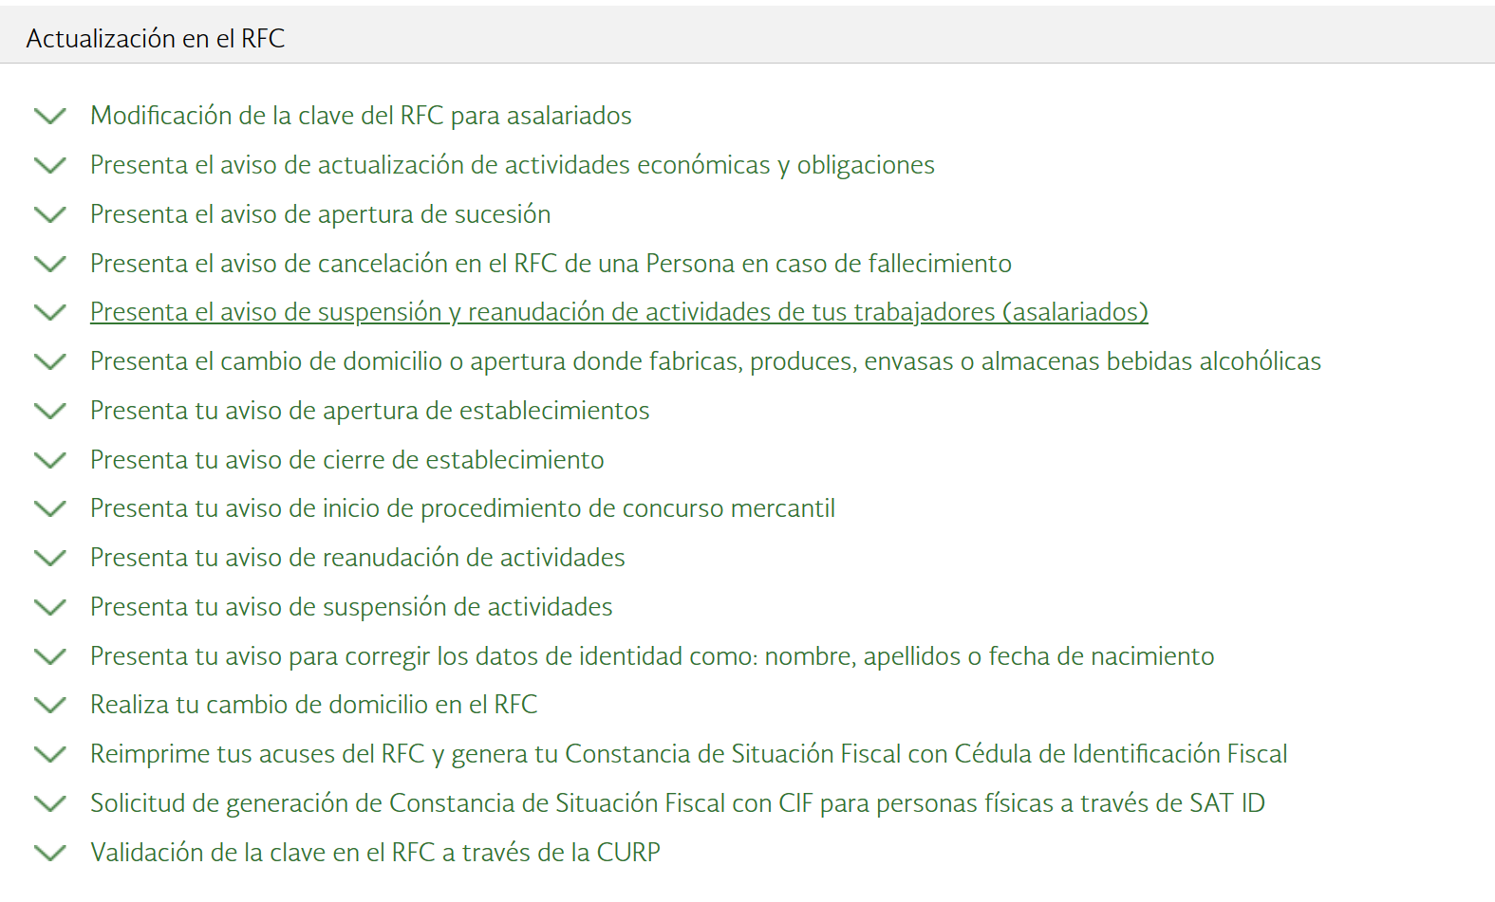
Entrar en tramites del RFC

Slide 61
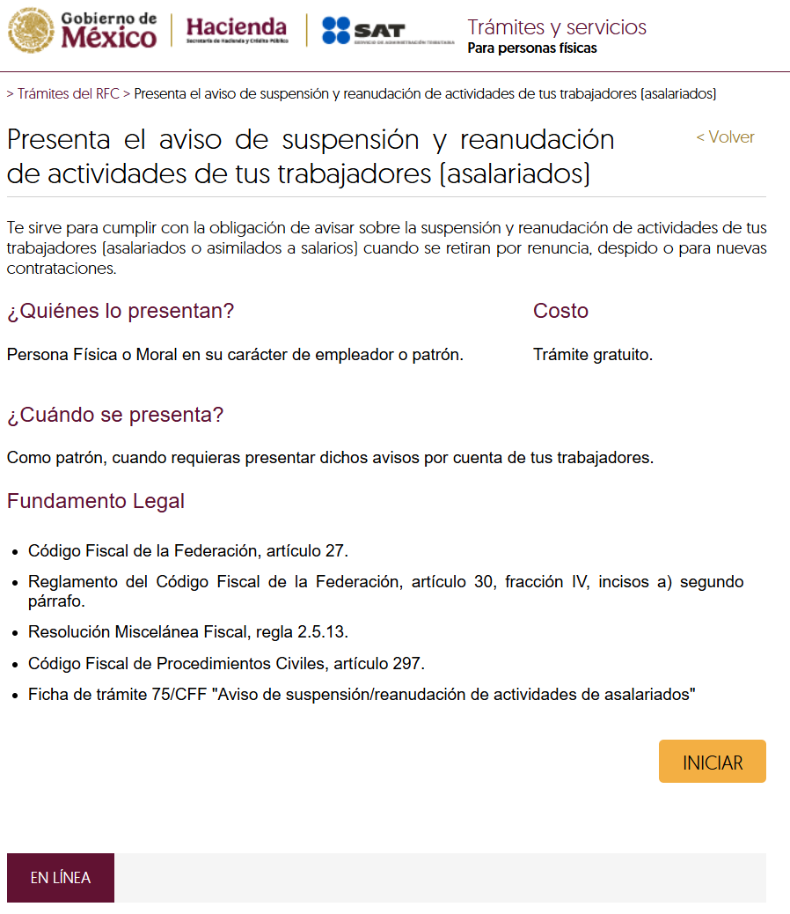

Slide 62
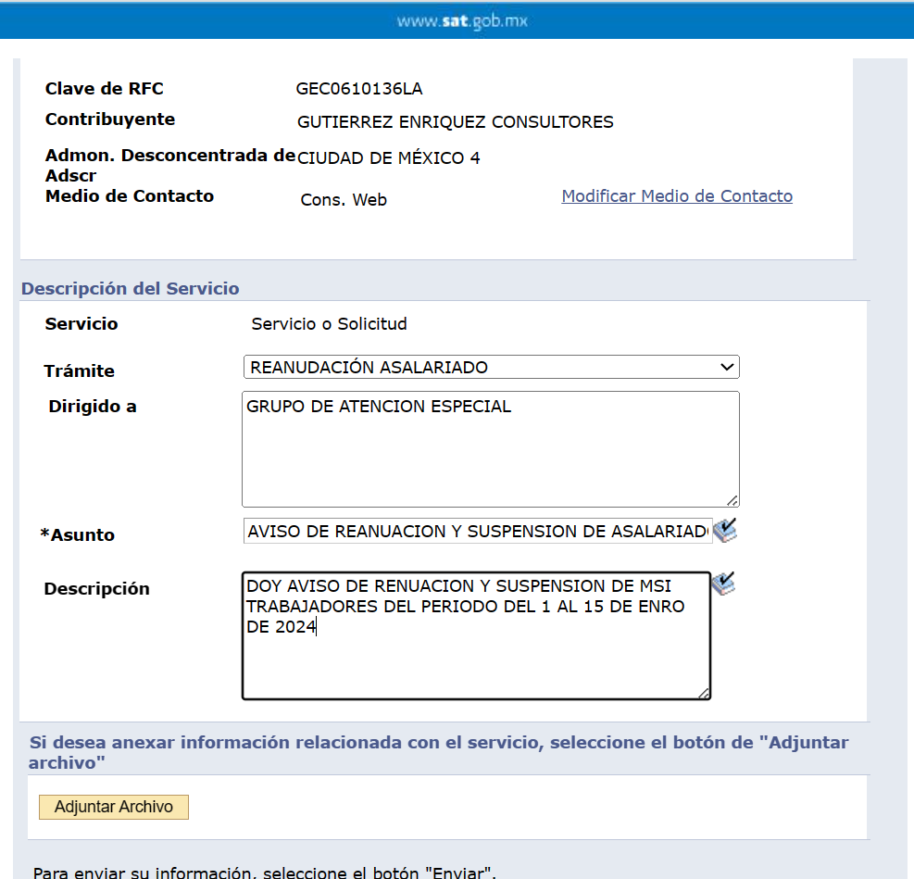
Selecciona “Servicios por internet”, ingresa la opción "Servicio o solicitudes".
Elige la opción Solicitud.
Elige en el campo de trámite "SUSPENSIÓN ASALARIADOS" o "REANUDACIÓN ASALARIADOS".
Captura en el campo de asunto: Solicitud de suspensión o reanudación de actividades, según el caso.
Captura en el campo de descripción: Solicito la suspensión o reanudación de actividades de los contribuyentes asalariados en el Padrón del RFC, según el caso.
Adjunta el archivo con extensión .txt.

Slide 63
Procedimiento para validación de la información por negativa de inscripción en el RFC para PM (2.4.17)
Cuando el SAT niegue la inscripción en el RFC a las personas morales, entregará el “Acuse del artículo 27, apartado C, fracción XIV, del CFF” al representante legal de la persona moral.
A partir del día hábil siguiente a aquel en que se reciba dicho acuse, contará con un plazo de 10 días para exhibir la documentación que acredite haber desvirtuado la situación fiscal detectada, ante la unidad administrativa competente del SAT, de conformidad con la ficha de trámite 167/CFF “Entrega de la información relacionada con la solicitud de inscripción en el RFC, en términos del artículo 27, apartado C, fracción XIV del CFF”, contenida en el Anexo 2.
El plazo para presentar la solicitud de inscripción en el RFC, a que se refiere el artículo 23, segundo párrafo del Reglamento del CFF, quedará suspendido por única ocasión, hasta que la autoridad emita el oficio de respuesta derivado de la presentación de la información conforme a la ficha a que se refiere el párrafo anterior. No se suspenderá plazo alguno, cuando por cualquier motivo, se presente nuevamente la solicitud de inscripción y entrega de la información a que se refiere la citada ficha de trámite.

Slide 64
Procedimiento para validación de la información por negativa de inscripción en el RFC para PM (2.4.17)
La autoridad emitirá respuesta en un plazo de 10 días, contados a partir del día hábil siguiente a la recepción del escrito libre. Para conocer la respuesta, el solicitante deberá acudir a la ADSC en la que presentó el escrito.
Si derivado de la información presentada, la autoridad advierte que la situación fiscal detectada fue desvirtuada ante la unidad administrativa competente del SAT, emitirá un oficio de respuesta comunicando al representante legal que deberá presentar nuevamente la solicitud de inscripción en el RFC, previa cita, cumpliendo con los requisitos señalados en las fichas de trámite que correspondan. En caso contrario, o cuando no se entregue la información dentro del plazo de 10 días, se tendrá por no presentada la solicitud de inscripción, quedando a salvo el derecho del contribuyente para volver a presentar el trámite de inscripción en el RFC, cuando así lo determine.

Slide 65
Suspensión de actividades PM Regla 2.5.9 (antes 2.5.10)
Las personas morales podrán presentar por única ocasión, el aviso de suspensión de actividades cuando interrumpan todas sus actividades económicas que den lugar a la presentación de declaraciones periódicas de pago o informativas, siempre que no deban cumplir con otras obligaciones fiscales periódicas de pago, por sí mismos o por cuenta de terceros, y además cumplan lo siguiente:
Que el estado del domicilio fiscal y del contribuyente en el domicilio, sea distinto a no localizado.
Se encuentren al corriente en el cumplimiento de sus obligaciones fiscales, acreditándolo con la opinión de cumplimiento en sentido positivo a que se refiere la regla 2.1.36.
Que la denominación o razón social y la clave en el RFC de la persona moral, no se encuentre en la publicación que hace el SAT en su Portal, conforme a lo dispuesto por el artículo 69, penúltimo párrafo del CFF.
65

Slide 66
Suspensión de actividades PM (2.5.10)
IV. Que la persona moral no se encuentre en el listado de contribuyentes que realizan operaciones inexistentes que da a conocer el SAT en su Portal, de conformidad con lo dispuesto en el artículo 69-B del CFF.
V. Que el CSD de la persona moral no haya sido revocado o restringido temporalmente en términos del artículo 17-H o 17-H Bis del CFF, respectivamente.
Las personas morales que opten por la facilidad establecida en esta regla deberán presentar un caso de “servicio o solicitud”, siguiendo el procedimiento de la ficha de trámite 31/CFF (antes 169/CFF) “Aviso de suspensión de actividades de personas morales”, contenida en el Anexo 1-A, debiendo además estar a lo dispuesto en el artículo 30, fracción IV, inciso a), tercero y cuarto párrafos del Reglamento del CFF.
La suspensión de actividades tendrá una duración de dos años, la cual podrá prorrogarse sólo hasta en una ocasión por un año.
66

Slide 67
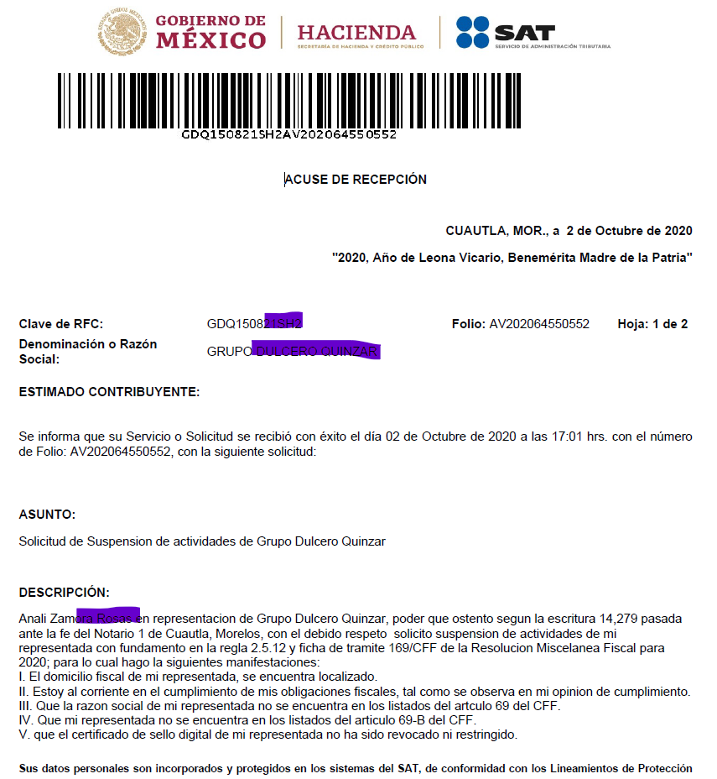
Acuse de recepción del tramite

Slide 68
Solicitud para la suspensión o disminución de obligaciones (regla 2.5.15 antes 2.5.16)
Los contribuyentes personas físicas que tengan activas obligaciones fiscales relacionadas con el régimen de incorporación fiscal, de los ingresos por actividades empresariales y profesionales o de los ingresos por arrendamiento y en general por otorgar el uso o goce temporal de bienes inmuebles, que ya no realizan dichas actividades, podrán solicitar la suspensión o la disminución de obligaciones de manera retroactiva hasta por los últimos cinco ejercicios previos a la solicitud.
La suspensión a que se refiere esta regla no deja sin efectos los requerimientos realizados ni libera del pago de las multas notificadas y no notificadas que correspondan, por la falta de presentación de declaraciones a que se encontraban obligados los contribuyentes.
68

Slide 69
Solicitud para la suspensión o disminución de obligaciones (2.5.15)
Para solicitarlo debemos presentación de un caso de aclaración a través de Mi portal, seleccionando “SUSPENSION O DISMINUCION ACT con lo siguiente:
Manifestando bajo protesta de decir verdad la fecha en que dejaron de realizar dichas actividades
Que a partir de esa fecha no han emitido CFDI,
No han presentado declaraciones periódicas relacionadas con las citadas actividades y
No han sido reportados por terceros.
69

Slide 70
Personas relevadas de presentar aviso de cambio de régimen ante el RFC y/o aumento de obligaciones
Personas físicas para régimen de dividendos (regla 2.5.5)
PF que dejen de cumplir los requisitos para esta en RESICO (regla 2.5.13)
PM de derecho agrario que dejen de cumplir con el art. 74-B de ISR (Regla 2.5.18)
Contribuyentes no hayan realizado alguna actividad en los tres ejercicios fiscales previos (regla 2.5.20)

Slide 71
Contribuyentes relevados de presentar el aviso de inicio de liquidación y el de cancelación en el RFC.
Cuando las personas morales lleven a cabo su disolución y liquidación a través del Portal https://psm.economia.gob.mx/PSM/ resultando procedente con base en la información con que cuente la Secretaría de Economía, y una vez que el SAT verifique que dichas personas se encuentren al corriente en el cumplimiento de sus obligaciones fiscales, se ajusten a la normatividad fiscal aplicable, no se encuentren en facultades de comprobación por la autoridad fiscal y hayan indicado en el mencionado Portal que su domicilio fiscal es el mismo que se encuentra registrado en el SAT, podrán quedar relevados de presentar tanto el aviso de inicio de liquidación como el de cancelación en el RFC por liquidación total de activo.

Slide 72
Comprobantes fiscales

Slide 73
REGLAS DE COMPROBANTES FISCALES
En esta sección en lo general quedo sin cambios en las siguientes reglas:
Almacenamiento de los CDFI en formato XML en medios magnéticos y ópticos. (Regla 2.7.1.1)
Requisitos de las representaciones impresas del CFDI (2.7.1.7)
Complementos para incorporar información fiscal en el CFDI (2.7.1.8)
CFDI por enajenación de vehículos donde se recibe otro usado como parte del pago (2.7.1.10)
CFDI como constancia de retención de IVA en servicios de autotransporte de carga federal (RMF 2.7.1.11)
Pago de erogaciones a través de terceros (regla 2.7.1.12)
73

Slide 74
REGLAS DE COMPROBANTES FISCALES
En esta sección en lo general quedo sin cambios en las siguientes reglas:
Comprobantes fiscales de extranjeros sin establecimiento permanente en México (Regla 2.7.1.14)
CFDI en operaciones traslativas de dominio de bienes inmuebles celebradas ante notario público (Regla 2.7.1.20)
RFC genérico en operaciones de público en general (Regla 2.7.1.21)
Clave del RFC genérica (Regla 2.7.1.23)
Unidad de medida a utilizar en los CFDI conforme a usos mercantiles (regla 2.7.1.25)
Facilidades a la expedición del CFDI (regla 2.7.1.29)
74

Slide 75
REGLAS DE COMPROBANTES FISCALES
En esta sección en lo general quedo sin cambios en las siguientes reglas:
Expedición de CFDI por pagos realizados (regla 2.7.1.32)
Cancelación del CFDI sin aceptación (2.7.1.35)
Opción para que en el CFDI se establezca como método de pago “Pago en una sola exhibición” (regla 2.7.1.39)
75

Slide 76
Expedición de comprobantes Público en general (2.7.1.21)
Los contribuyentes podrán elaborar un CFDI diario, semanal o mensual donde consten los importes correspondientes a cada una de las operaciones realizadas con el público en general del periodo al que corresponda y el número de folio o de operación de los comprobantes de operaciones con el público en general que se hubieran emitido, utilizando para ello la clave genérica en el RFC a que se refiere la regla 2.7.1.23.
Las personas físicas contribuyentes del RIF y del RESICO podrán elaborar el CFDI, incluyendo únicamente el monto total de las operaciones del periodo correspondiente, respecto de los CFDI que emitan por las operaciones realizadas durante el mes de que se trate.
76

Slide 77
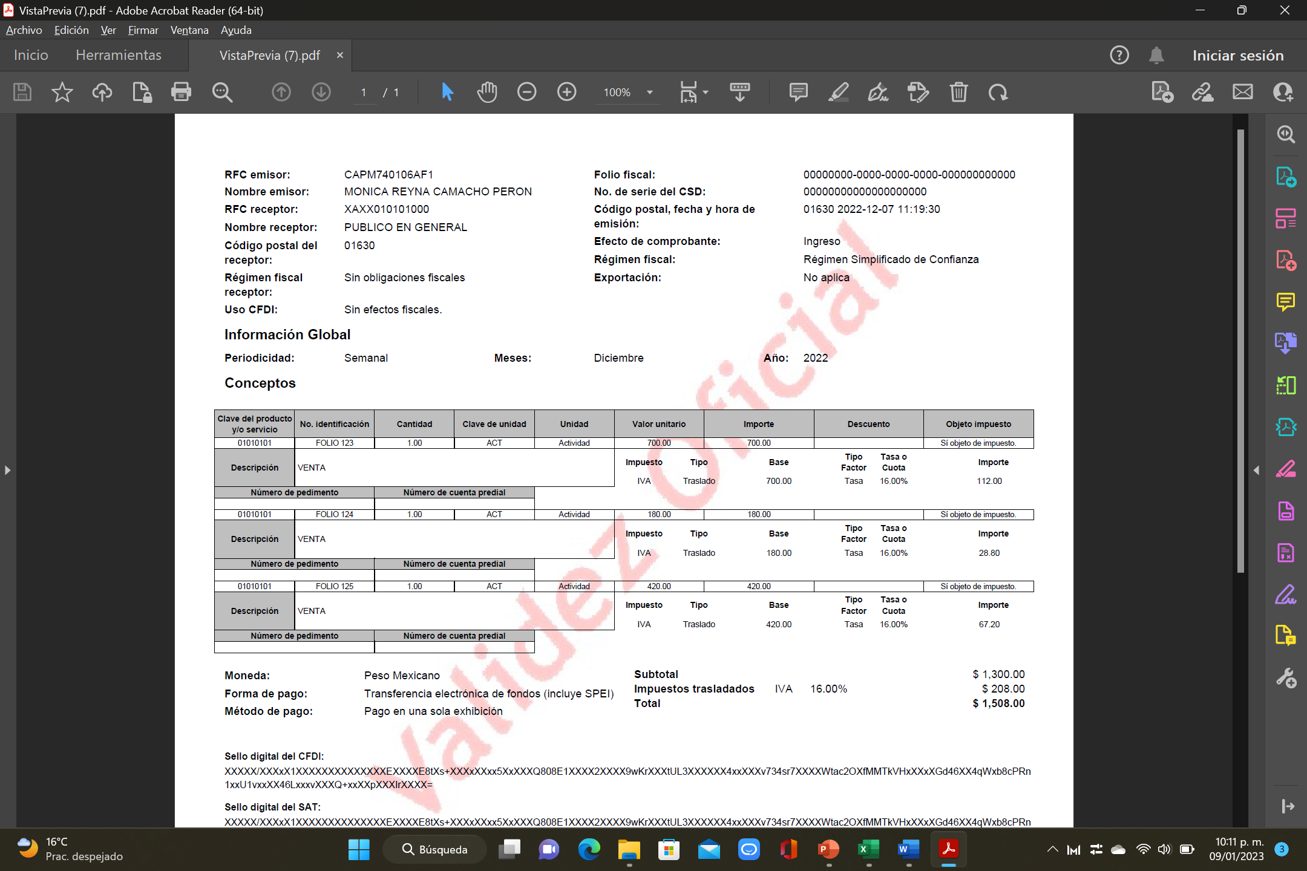
CFDI GLOBAL DE PÚBLICO EN GENERAL.
Debemos relacionar los importes correspondientes a cada una de las operaciones realizadas con el público en general del periodo al que corresponda y el número de folio o de operación de los comprobantes de operaciones con el público en general que se hubieran emitido, utilizando para ello la clave genérica en el RFC
77

Slide 78
Expedición de comprobantes Público en general (2.7.1.21)
Deberán expedir los comprobantes de operaciones con el público en general, mismos que deberán contener:
Los requisitos del artículo 29-A, fracciones I y III del CFF,
Valor total de los actos o actividades realizados,
Cantidad, la clase de los bienes o mercancías o descripción del servicio o del uso o goce que amparen
Cuando así proceda, el número de registro de la máquina, equipo o sistema y, en su caso, el logotipo fiscal.
78

Slide 79
Expedición de comprobantes Público en general (2.7.1.21)
Los comprobantes de operaciones con el público en general podrán expedirse en alguna de las formas siguientes:
Comprobantes impresos en original y copia, debiendo contener impreso el número de folio en forma consecutiva previamente a su utilización. La copia se entregará al interesado y los originales se conservarán por el contribuyente que los expide.
79

Slide 80
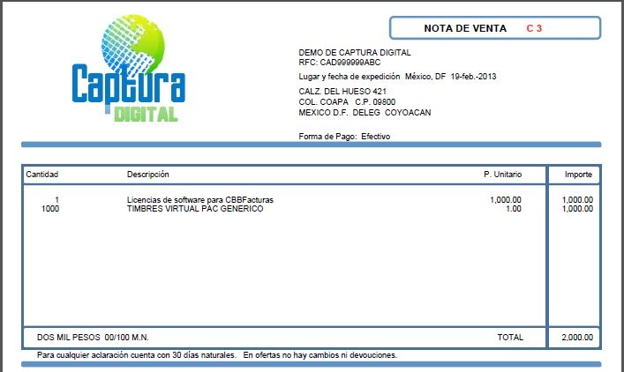
Ejemplo de Nota de venta Impresa
80

Slide 81

Expedición de comprobantes Público en general (2.7.1.21)
II. Comprobantes consistentes en copia de la parte de los registros de auditoría de sus máquinas registradoras, en la que aparezca el importe de las operaciones de que se trate y siempre que los registros de auditoría contengan el orden consecutivo de operaciones y el resumen total de las ventas diarias, revisado y firmado por el auditor interno de la empresa o por el contribuyente.
81

Slide 82
Expedición de comprobantes Público en general (2.7.1.21)
Comprobantes emitidos por los equipos de registro de operaciones con el público en general, siempre que cumplan con los requisitos siguientes:
  Contar con sistemas de registro contable electrónico que permitan identificar en forma expresa el valor total de las operaciones celebradas cada día con el público en general, así como el monto de los impuestos trasladados en dichas operaciones.
  Que los equipos para el registro de las operaciones con el público en general cumplan con los siguientes requisitos:
      Contar con un dispositivo que acumule el valor de las operaciones celebradas durante el día, así como el monto de los impuestos trasladados en dichas operaciones.
      Contar con un acceso que permita a las autoridades fiscales consultar la información contenida en el dispositivo mencionado.
      Contar con la capacidad de emitir comprobantes que reúnan los requisitos a que se refiere el inciso a) de la presente fracción.
      Contar con la capacidad de efectuar en forma automática, al final del día, el registro contable en las cuentas y subcuentas afectadas por cada operación, y de emitir un reporte global diario.
82

Slide 83

Ejemplo de ticket de punto de venta
83

Slide 84
Plazo para expedición de CFDI de público en general (2.7.1.21)
Para los efectos del CFDI donde consten las operaciones realizadas con el público en general, los contribuyentes podrán remitir al SAT o al proveedor de certificación de CFDI, según sea el caso, el CFDI a más tardar dentro de las 24 horas siguientes al cierre de las operaciones realizadas de manera diaria, semanal, mensual o bimestral.
En los CFDI globales se deberá separar el monto del IVA e IEPS a cargo del contribuyente.
Cuando los adquirentes de los bienes o receptores de los servicios no soliciten comprobantes de operaciones realizadas con el público en general, los contribuyentes no estarán obligados a expedirlos por operaciones celebradas con el público en general, cuyo importe sea inferior a $100.00 (cien pesos 00/100 M.N.).
84

Slide 85
Operaciones de público en general a crédito
(regla 2.7.1.21)
En operaciones con el público en general pactadas en pagos parciales o diferidos, los contribuyentes podrán emitir un comprobante en los términos previstos en esta regla exclusivamente para reflejar dichas operaciones.
En dicho caso, los contribuyentes que acumulen ingresos conforme a lo devengado reflejarán el monto total de la operación en la factura global que corresponda; tratándose de contribuyentes que tributan conforme a flujo de efectivo, deberán reflejar solo los montos efectivamente recibidos por la operación en cada una de las facturas globales que se emitan.
A las operaciones descritas en el presente párrafo no les será aplicable lo previsto en la regla 2.7.1.32 (Emisión de complemento de pagos)
85

Slide 86
Prorroga CFDI Global gasolineros (Decimo primero)
Podrán seguir emitiendo un CFDI diario, semanal o mensual por todas las operaciones que realicen con el público en general, hasta el 31 de diciembre de 2026, siempre que:
I. Emitan comprobantes de operaciones con el público en general que cumplan con lo establecido en la regla 2.7.1.21., tercer párrafo, fracción III.
II. Emitan el CFDI global de acuerdo con el Apéndice 3 “Instrucciones específicas de llenado en el CFDI global aplicable a Hidrocarburos y Petrolíferos” de la guía de llenado del CFDI global versión 4.0. del CFDI, publicada en el Portal del SAT por todas sus operaciones, inclusive aquellas en las que los adquirentes no soliciten comprobantes y cuyo monto sea inferior a $100.00 (cien pesos 00/100 M.N.).
III. Envíen a través del Portal del SAT, la información de controles volumétricos de conformidad con las “Especificaciones Técnicas para la Generación del Archivo XML mensual de Controles Volumétricos para Hidrocarburos y Petrolíferos” o las “Especificaciones Técnicas para la Generación del Archivo JSON mensual de Controles Volumétricos para Hidrocarburos y Petrolíferos”, según corresponda, y la Guía de llenado de las Especificaciones Técnicas para la Generación del Archivo XML o JSON mensual de Controles Volumétricos para Hidrocarburos y Petrolíferos, publicadas en el Portal del SAT.

Slide 87
Comprobantes fiscales por venta o servicios relacionados con hidrocarburos y petrolíferos (2.7.1.48)
los contribuyentes a que hace referencia la regla 2.6.1.1., fracción II, que enajenen gasolinas y diésel, deben incorporar en el CFDI que se emita, el “Complemento Concepto para la facturación de Hidrocarburos y Petrolíferos”, que al efecto publique el SAT en su Portal.
Para los efectos de la presente regla, por las operaciones a que se refiere el párrafo anterior, los contribuyentes estarán obligados a registrar en el campo “ClaveProdServ” la o las claves “15101505 Combustible Diesel”, “15101514 Gasolina regular menor a 91 octanos” y “15101515 Gasolina premium mayor o igual a 91 octanos”, según corresponda.

Slide 88
Aceptación de cancelación del CFDI (regla 2.7.1.34)
Cuando el emisor de un CFDI requiera cancelarlo, podrá solicitar la cancelación a través del Portal del SAT.
El receptor del CFDI recibirá un mensaje a través del buzón tributario indicándole que tiene una solicitud de cancelación de un CFDI, por lo que deberá manifestar a través del Portal del SAT, a más tardar dentro de los tres días siguientes contados a partir de la recepción de la solicitud de cancelación del CFDI, la aceptación o negación de la cancelación del CFDI.
El SAT considerará que el receptor acepta la cancelación del CFDI si transcurrido el plazo a que se refiere el párrafo anterior, no realiza manifestación alguna.
El SAT publicará en su Portal las características y especificaciones técnicas a través de las cuales los contribuyentes podrán dar trámite a las solicitudes de cancelación presentadas a través del citado órgano desconcentrado.

Slide 89
Aceptación de cancelación del CFDI (regla 2.7.1.34)
Se agrega que no será aplicable la cancelación del CFDI sin aceptación cuando hayan transcurrido tres días tratándose de los CFDI de tipo ingreso y egreso con el Complemento Concepto para la facturación de Hidrocarburos y Petrolíferos y de los CFDI de tipo ingreso con complemento Carta Porte, en donde se registre en el campo “BienesTransp” del complemento la o las claves “15101505” Combustible Diesel, “15101514” Gasolina regular menor a 91 octanos, y “15101515” Gasolina premium mayor o igual a 91 octanos, en cuyo caso el receptor del comprobante debe manifestar la aceptación de la cancelación.

Slide 90
Cancelación de CFDI sin aceptación del receptor (2.7.1.35)
Los contribuyentes podrán cancelar un CFDI sin que se requiera la aceptación del receptor en los siguientes supuestos:
I. Los que amparen montos totales de hasta $1,000.00 (mil pesos 00/100 M.N.)., excepto los CFDI a los que hace referencia la regla 2.7.1.34., tercer párrafo, así como el CFDI con “Complemento para recepción de Pagos” a que se refiere la regla 2.7.1.32.
II. Por concepto de nómina.
III. Por concepto de egresos., excepto los CFDI a los que hace referencia la regla 2.7.1.34., tercer párrafo.
IV. Por concepto de traslado., excepto aquellos CFDI con complemento Carta Porte en donde se señale en el campo “ClaveProdServ” como clave de producto de los bienes y/o mercancías que se trasladan, la “15101505” Combustible Diesel, “15101514” Gasolina regular menor a 91 octanos y “15101515” Gasolina premium mayor o igual a 91 octanos, respecto de los cuales deberá estar a lo dispuesto en la regla 2.7.7.1.6.
90

Slide 91
Cancelación de CFDI sin aceptación del receptor (2.7.1.35)
V. Por concepto de ingresos expedidos a contribuyentes del RIF
VI. Que amparen retenciones e información de pagos.
VII. Expedidos en operaciones realizadas con el público en general de conformidad con la regla 2.7.1.21.
VIII. Emitidos a residentes en el extranjero para efectos fiscales conforme a la regla 2.7.1.23.
IX. Cuando la cancelación se realice dentro del día hábil siguiente a su expedición.
X. Por concepto de ingresos, expedidos por contribuyentes que enajenen bienes, usen o gocen temporalmente bienes inmuebles, otorguen el uso, goce o afectación de un terreno, bien o derecho, incluyendo derechos reales, ejidales
91

Slide 92
Cancelación de CFDI sin aceptación del receptor (2.7.1.35)
XI. Emitidos por los integrantes del sistema financiero.
XII. Emitidos por la Federación por concepto de DPA’s.
Cuando se cancele un CFDI aplicando la facilidad prevista en esta regla, pero la operación subsista emitirá un nuevo CFDI que estará relacionado con el cancelado de acuerdo con la guía de llenado de los CFDI que señala el Anexo 20.
92

Slide 93
CFDI DE NOMINA
Expedición de CFDI por concepto de nómina (Regla 2.7.5.1 )
Los contribuyentes podrán expedir los CFDI por las remuneraciones que cubran a sus trabajadores o a contribuyentes asimilados a salarios, antes de la realización de los pagos correspondientes, o dentro del plazo señalado en función al número de sus trabajadores o asimilados a salarios, posteriores a la realización efectiva de dichos pagos, conforme a lo siguiente
Número de trabajadores o asimilados a salarios | Día hábil
De 1 a 50 | 3
De 51 a 100 | 5
De 101 a 300 | 7
De 301 a 500 | 9
Más de 500 | 11

Slide 94
CFDI DE NOMINA
Entrega del CFDI por concepto de nómina (Regla 2.7.5.2)
Los contribuyentes entregarán o enviarán a sus trabajadores el CFDI en un archivo con el formato electrónico XML de las remuneraciones cubiertas.
Los contribuyentes que se encuentren imposibilitados para cumplir con lo establecido en el párrafo anterior, podrán entregar una representación impresa del CFDI. Dicha representación deberá contener al menos los siguientes datos:
  El folio fiscal.
  El RFC del empleador.
  El RFC del empleado.

Slide 95
Solicitud de datos de trabajadores al SAT (2.7.1.46 antes 2.7.1.47)
quienes hagan pagos por los conceptos a que se refiere el Título IV, Capítulo I de la Ley del ISR y que estén obligados a emitir CFDI por los mismos, podrán solicitar a la autoridad fiscal a través del Portal del SAT, la información relacionada con la inscripción en el RFC de las personas a quienes les realizan los referidos pagos, siempre que durante los últimos doce meses, el solicitante les haya efectuado pagos por esos mismos conceptos en términos de la citada Ley.
Las personas obligadas a emitir los CFDI, podrán realizar por única ocasión la solicitud a que se refiere el párrafo anterior, de conformidad con la ficha de trámite 44/CFF “Solicitud de datos en el RFC de asalariados”, contenida en el Anexo 2.

Slide 96
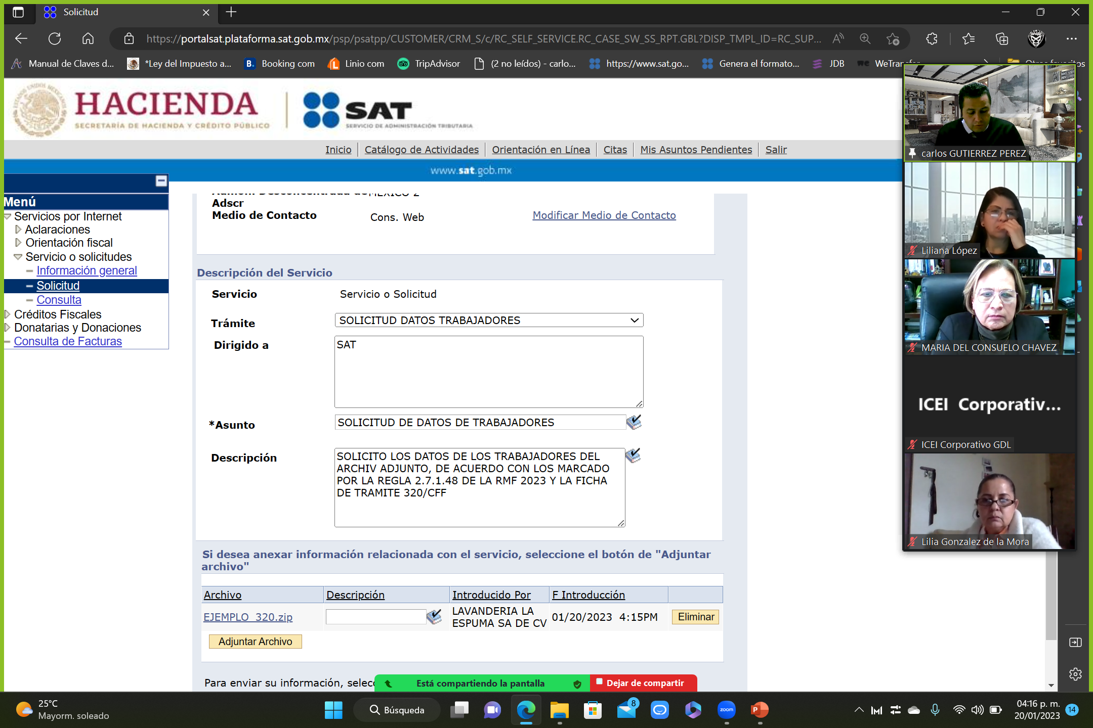

Slide 97
Corrección y emisión de CFDI de nómina del ejercicio 2025 (REGLA 2.7.5.6)
Los contribuyentes que durante el ejercicio fiscal 2024 hayan emitido CFDI de nómina que contengan errores u omisiones en su llenado o en su versión podrán, por única ocasión, corregir estos, siempre y cuando el nuevo comprobante que se elabore se emita a más tardar el 28 de febrero de 2026 y se cancelen los comprobantes que sustituyen.
El CFDI de nómina que se emita en atención a esta facilidad se considerará emitido en el ejercicio fiscal 2025 siempre y cuando refleje como “fecha de pago” el día correspondiente a 2025 en que se realizó el pago asociado al comprobante

Slide 98
Cambios en el CFDI de Nomina.
Nuevas Validaciones
Se implementaron reglas para asegurar que los conceptos tengan valores en ImporteGravado y/o ImporteExento, evitando que ambos sean cero.
Las nuevas claves de percepción.
Las nuevas claves SAT da a conocer las nuevas claves de percepciones a usar, con el objetivo de hacer mas claro el uso del concepto 038 "Otros ingresos por salarios“ que ahora solo aceptara solo conceptos gravados.
Nuevas claves de percpción.
054 Días de Descanso laborado
055 Días de descanso obligatorio laborado
056 Previsión social

Slide 99
¿A partir de cuando entra en vigor?
Estas actualizaciones, parte de la Revisión E del Complemento de Nómina 1.2, son obligatorias para los CFDI de nómina que se emitan a partir del 1° de enero de 2026

Slide 100
CFDI por contratación de adultos mayores (2.7.5.8)
Se agrega la obligación de manifestar en el campo “Concepto” del nodo “Percepcion” del CFDI de nómina la leyenda “Pago de nómina Adulto mayor” o “Pago de nómina Certificado discapacidad” en caso que se aplique el estímulo fiscal por la contratación de personas adultas mayores de 65 años o personas que padezcan discapacidad.

Slide 101
Contabilidad Electrónica

Slide 102
Contabilidad electrónica
Contabilidad en idioma distinto al español (regla 2.8.1.2)
Los contribuyentes podrán llevar la documentación que integra su contabilidad, incluida la documentación comprobatoria que ampare operaciones realizadas, en idioma distinto al español. En este caso, las autoridades fiscales, podrán solicitar su traducción por perito traductor autorizado por autoridad competente para tal efecto.
Tratándose de solicitudes de devolución y avisos de compensación, la documentación comprobatoria en idioma distinto al español, que ampare las operaciones de los contribuyentes deberá acompañarse de su correspondiente traducción al idioma español por perito traductor autorizado por autoridad competente para tal efecto.

Slide 103
Registro de ingresos y gastos en “Mis cuentas” (2.8.1.4)
Los contribuyentes cuyos ingresos del ejercicio de que se trate no excedan de $2’000,000.00 (dos millones de pesos 00/100 M.N.), así como los contribuyentes que tributen conforme al Título IV, Capítulo II, Secciones I y III de la Ley del ISR que hubieren percibido en el ejercicio inmediato anterior ingresos en una cantidad igual o menor a $4'000,000.00 (cuatro millones de pesos 00/100 M.N.), así como las Asociaciones Religiosas que tributen

Slide 104
Contabilidad electrónica
Cumplimiento de la disposición de entregar contabilidad en medios electrónicos de manera mensual (regla 2.8.1.6)
Los contribuyentes que estén obligados a llevar contabilidad y a ingresar de forma mensual su información contable a través del Portal del SAT, deberán enviar a través del buzón tributario o a través del portal “Trámites y Servicios” del Portal del SAT, elegir la opción personas o empresas, en el submenú otros trámites y servicios, ir a ver más, categoría contabilidad electrónica, apartado envía tu contabilidad electrónica, conforme a la periodicidad y los plazos que se indican, lo siguiente:
El catálogo de cuentas como se establece en la regla 2.8.1.5., fracción I, se enviará por primera vez cuando se entregue la primera balanza de comprobación en los plazos establecidos en la fracción II de esta regla.
La Balanza de comprobación se enviara por Las personas morales de forma mensual su información contable a más tardar en los primeros tres días del segundo mes posterior, al mes que corresponde la información a enviar, por cada uno de los meses del ejercicio fiscal de que se trate.
Las personas físicas, enviarán de forma mensual su información contable a más tardar en los primeros cinco días del segundo mes posterior al mes que corresponde la información contable a enviar, por cada uno de los meses del ejercicio fiscal de que se trate.

Slide 105
Facilidades para personas físicas
(regla 2.8.1.17)
Las personas físicas que tributen conforme al Capítulo II, Secciones I y III y Capítulo III del Título IV de la Ley del ISR, cuyos ingresos totales del ejercicio inmediato anterior no hubieran excedido de $4'000,000.00 (cuatro millones de pesos 00/100 M.N.), o que inicien actividades en el ejercicio y estimen que sus ingresos obtenidos en el mismo no excederán de la cantidad señalada, quedarán relevados de cumplir con las siguientes obligaciones:
I. Enviar la contabilidad electrónica e ingresar de forma mensual su información contable en términos de lo señalado en el artículo 28 del CFF.
II. Presentar la Información de Operaciones con Terceros (DIOT) a que se refiere el artículo 32, fracción VIII de la Ley del IVA.

Slide 106
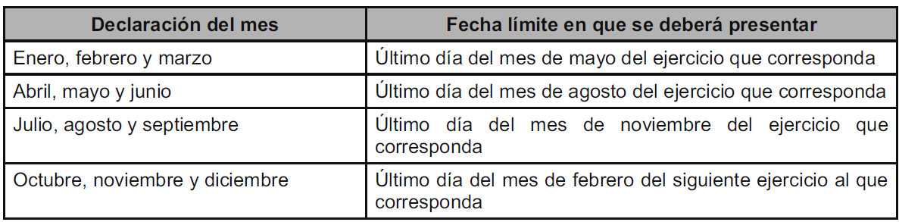
Declaración de operaciones relevantes (2.8.1.12)
Para los efectos del artículo 31-A del CFF, con el objeto de cumplir con la obligación a que se refiere dicho artículo, los contribuyentes podrán presentar la forma oficial 76 “Declaración informativa de operaciones relevantes”, manifestando las operaciones que se hubieran celebrado en el trimestre de que se trate, conforme a lo siguiente:

Slide 107
Declaración de operaciones relevantes (2.8.1.12)
No se deberá presentar la forma oficial a que se refiere la presente regla, cuando el contribuyente no hubiere realizado en el periodo de que se trate las operaciones que en la misma se describen.
Los contribuyentes distintos de aquellos que componen el sistema financiero en términos de lo establecido en el artículo 7, tercer párrafo de la Ley del ISR, así como los contribuyentes obligados a dictaminar o que hayan optado por dictaminar sus estados financieros por contador público, en los términos del artículo 52 del CFF y que hayan cumplido con la presentación de dicho dictamen en tiempo y forma, quedarán relevados de declarar las operaciones cuyo monto acumulado en el ejercicio de que trate sea inferior a $60’000,000.00 (sesenta millones de pesos 00/100 M.N.).

Slide 108
Procedimiento para presentar declaraciones informativas (2.8.3.5)
Elimina la mención a la Declaraciones anuales informativas de partes relacionadas (maestra, país por país y local), por lo que que el procedimiento descrito solo será aplicable a:
I. Declaración informativa de empresas manufactureras, maquiladoras y de servicios de exportación (DIEMSE).
II. Declaración informativa de las entidades extranjeras sujetas a regímenes fiscales preferentes.
III. Declaración informativa de operaciones relevantes.
IV. Declaración informativa de operaciones realizadas por cuenta de los integrantes del consorcio petrolero.
V. Declaración informativa para notarios públicos y demás fedatarios (DeclaraNOT en línea).

Slide 109
Facultades de autoridad

Slide 110
Notificación por buzón tributario Regla 2.9.2
el SAT realizará notificaciones a través del buzón tributario en el horario comprendido de las 9:30 a las 18:00 horas (De la Zona Centro de México).
En el supuesto de que el acuse de recibo se genere en horas inhábiles, en todos los casos la notificación se tendrá por realizada a partir de las 9:30 horas (Zona Centro de México) del día hábil siguiente.

Slide 111
Aclaración de cartas invitación (2.9.13)
Cuando las personas físicas o morales reciban una carta invitación o exhorto, mediante la cual cualquier autoridad del SAT solicite se acredite el cumplimiento a las disposiciones fiscales, podrán realizar la aclaración correspondiente ante la autoridad que haya emitido la referida carta o exhorto, de conformidad con el procedimiento que en la carta o exhorto se haya establecido.
Tratándose de cartas invitación o exhortos emitidos por las ADR, los contribuyentes podrán realizar la aclaración correspondiente de conformidad con la ficha de trámite 113/CFF “Aclaración de requerimientos o carta invitación de obligaciones omitidas”, contenida en el Anexo 2.

Slide 112
Reducción de Multas (2.14.3)
Los infractores que soliciten los beneficios de reducción de multas y aplicación de la tasa de recargos por prórroga que establece el artículo 11o. de la LIF, deberán hacerlo manifestando bajo protesta de decir verdad que cumplen con todos los requisitos establecidos en el artículo 70-A mencionado y la ficha de trámite 58/CFF “Solicitud de reducción de multas y aplicación de la tasa de recargos por prórroga”, contenida en el Anexo 2.
Los contribuyentes que tengan a su cargo contribuciones retenidas, recaudadas o trasladadas junto con los impuestos propios, podrán solicitar los beneficios establecidos en el artículo 70-A del CFF, siempre y cuando el infractor pague, además de los impuestos propios, la totalidad de las contribuciones retenidas, recaudadas o trasladadas y accesorios por el ejercicio o periodo revisado.
Para créditos que hubieran sido impugnados, para la procedencia de la autorización de los beneficios fiscales, el contribuyente deberá garantizar el crédito fiscal impugnado de forma suficiente y dicha garantía deberá permanecer vigente y actualizada, desde la fecha de su expedición y durante la substanciación de los medios de defensa hasta que exista sentencia firme definitiva

Slide 113
Multas susceptibles de reducción conforme al artículo 74 del CFF (Regla 2.14.5)
Los contribuyentes podrán solicitar la reducción de multas derivadas de los siguientes supuestos:
I. Por infracción a las disposiciones fiscales y aduaneras, determinadas e impuestas por las autoridades competentes.
II. Impuestas o determinadas con motivo de la omisión de contribuciones de comercio exterior.
III. Autodeterminadas por el contribuyente.
IV. Por declarar pérdidas fiscales mayores a las realmente sufridas que al ser disminuidas en las declaraciones del ISR de ejercicios posteriores al revisado por la autoridad, den como consecuencia la presentación de declaraciones complementarias respectivas con pago del ISR omitido actualizado y sus accesorios.
V. Impuestas a ejidatarios, comuneros, pequeños propietarios, colonos, nacionaleros; o tratándose de ejidos, cooperativas con actividades empresariales de agricultura, ganadería, pesca o silvicultura, unión, mutualidad, organización de trabajadores o de empresas que pertenecen mayoritaria o exclusivamente a los trabajadores, constituidas en los términos de las leyes mexicanas.
VI. Por incumplimiento a las obligaciones fiscales federales a contribuyentes que tributan en los Títulos II, III y IV de la Ley del ISR y de comercio exterior, distintas a las obligaciones de pago en dichas materias.

Slide 114
Condiciones para que surta efectos la reducción de multas conforme al artículo 74 del CFF (2.14.7)
La reducción de las multas a que se refiere la regla 2.14.5. surtirá efectos, de conformidad con lo siguiente:
I. Tratándose de multas que se deban pagar con motivo del ejercicio de facultades de comprobación:
a) Una vez que el contribuyente haya realizado el pago de los impuestos propios, retenidos o trasladados y sus accesorios, así como, en su caso, la parte no reducida de la multa determinada por el contribuyente en vía de autocorrección, dentro del plazo de tres días siguientes a la notificación de la resolución en que se autorice la solicitud cuando se encuentre en ejercicio de facultades de comprobación o de diez días posteriores a la notificación señalada, cuando se trate de multas determinadas mediante resolución.
b) Cuando el contribuyente cumpla con la totalidad de las parcialidades o el pago diferido autorizado, según sea el caso.
II. Tratándose de multas por incumplimiento a obligaciones fiscales federales distintas a las de pago:
a) Cuando el pago del importe de la parte no reducida, actualizado en términos del artículo 70 del CFF, se realice dentro de los diez días siguientes a la notificación de la resolución de autorización de la reducción, en los demás casos.
b) En los casos que proceda, cuando el contribuyente cumpla con la totalidad de las parcialidades o el pago diferido autorizado, según sea el caso.

Slide 115
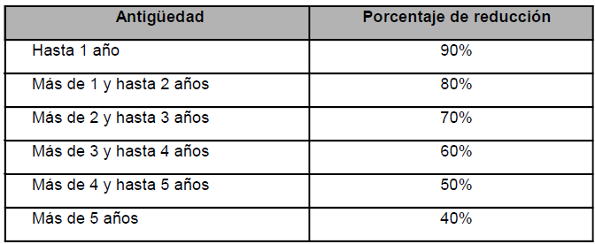
Monto de la reducción del art. 74 CFF (regla 2.14.14)
I. Cuando la autoridad verifique que el contribuyente dio cumplimiento a la obligación y la o las multas no se hubieren notificado, se considerarán reducidas al 100%.
II. Si la multa o las multas ya se hubieren notificado, también se considerarán reducidas al 100%, siempre y cuando el contribuyente haya cumplido con la obligación, antes de que la autoridad hubiera iniciado el procedimiento administrativo de ejecución para su cobro.
III. Cuando la autoridad fiscal haya iniciado el procedimiento administrativo de ejecución, el porcentaje de reducción de multas se determinará conforme lo siguiente, siempre y cuando el contribuyente haya cumplido previamente con la obligación:

Slide 116
Otras disposiciones del CFF

Slide 117
Contribuyentes relevados de la obligación de presentar la información sobre su situación fiscal (REGLA 2.16.3)
Los contribuyentes que estén obligados a presentar la información sobre su situación fiscal por haberse ubicado únicamente en el supuesto a que se refiere la fracción V del citado artículo, podrán optar por no presentarla cuando el importe total de operaciones llevadas a cabo con residentes en el extranjero en el ejercicio fiscal sea inferior a $100’000,000.00 (cien millones de pesos 00/100 M.N.).

Slide 118
Obligados a presentar la información sobre su situación fiscal por ser partes relacionadas de los sujetos obligados a dictaminar (REGLA 2.16.5)
Los contribuyentes que estén obligados a presentar la información sobre su situación fiscal por haberse ubicado en el supuesto a que se refiere la fracción VI del citado artículo, únicamente la presentarán cuando en el ejercicio de que se trate hayan realizado operaciones con los sujetos establecidos en el artículo 32-A, segundo párrafo del citado Código y siempre que el monto de la operación exceda de $13’000,000.00 (trece millones de pesos 00/100 M.N.) por la realización de actividades empresariales, o bien de $3’000,000.00 (tres millones de pesos 00/100 M.N.) en el caso de prestación de servicios profesionales.

Slide 119
Reglas relevantes de ISR

Slide 120
Opción de acumulación de ingresos por cobro total o parcial del precio (Regla 3.2.4)
Los contribuyentes del Título II de la Ley del ISR, que realicen las actividades empresariales a que se refiere el artículo 16 del CFF y obtengan ingresos por el cobro total o parcial del precio o por la contraprestación pactada, relacionados directamente con dichas actividades, y no estén en el supuesto a que se refiere el artículo 17, fracción I, inciso b) de la Ley del ISR, y emitan el CFDI que corresponda a dichos cobros en términos de la regla 2.7.1.32., en lugar de considerar dichos cobros como ingresos para la determinación del pago provisional correspondiente al mes en el que los recibieron en los términos de los artículos 14 y 17, fracción I, inciso c) de la citada Ley, podrán considerar como ingreso acumulable del ejercicio el saldo que por los mismos conceptos tengan al cierre del ejercicio fiscal de que se trate, del registro a que se refiere el párrafo siguiente, pudiendo deducir en este caso, el costo de lo vendido estimado que corresponda a dichos cobros.
120

Slide 121
DETERMINACIÓN DEL SALDO DE LA CUENTA DE ANTICIPOS
 | SALDO INICIAL DE LA CUENTA DE ANTICIPOS
(+) | COBROS TOTALES (producto no entregado)
 | COBROS PARCIALES (producto no entregado)
 | ANTICIPOS RECIBIDOS (bienes no entregados)
(-) | COBROS TOTALES(Bienes entregados)
 | COBROS PARCIALES(bienes entregados)
 | ANTICIPOS FACTURADOS (entregados)
(=) | SALDO DE LA CUENTA ACUMULABLE
121

Slide 122
Determinación costo estimado
DETERMINACIÓN DE LA PROPORCIÓN COSTO
costo de lo vendido |  | 41,772,948.00 | = | 0.73
ingresos por la actividad |  | 57,112,261.00
Determinación costo estimado
Saldo acumulable |  | 4,043,226.38
proporción costo |  | 0.73
Costo Estimado |  | 2,957,289.42
122

Slide 123
Opción para disminuir los anticipos acumulados en la determinación del pago provisional correspondiente a la emisión del CFDI (Regla 3.2.24)
Los contribuyentes del Título II de la Ley del ISR que obtengan ingresos por concepto de anticipos en un ejercicio fiscal, deberán emitir los CFDI en el mes respectivo de acuerdo con la guía de llenado de los CFDI que señala el Anexo 20 y acumular como ingreso en el periodo del pago provisional respectivo el monto del anticipo.
Asimismo, en el momento en el que se concrete la operación, emitirán el CFDI por el total del precio o contraprestación pactada, en cuyo caso, podrán optar por acumular como ingreso en el pago provisional del mes que se trate, únicamente la cantidad que resulte de disminuir del precio total de la operación los ingresos por anticipos ya acumulados.
Esta opción solo puede aplicarse dentro del ejercicio en el que se realicen los anticipos.
123

Slide 124
Opción para disminuir los anticipos acumulados en la determinación del pago provisional correspondiente a la emisión del CFDI (Regla 3.2.24)
INGRESOS FACTURADOS DEL MES
(-) Anticipos facturados
(=) Ingresos nominales del periodo
124

Slide 125
Opción para disminuir los anticipos acumulados en la determinación del pago provisional correspondiente a la emisión del CFDI (Regla 3.2.24)
Los contribuyentes que apliquen lo dispuesto en esta regla, deberán realizar la deducción del costo de lo vendido en términos de la Sección III, Capítulo II del Título II de la Ley del ISR, considerando el total del precio o contraprestación, una vez que hayan emitido el CFDI por el monto total del precio o la contraprestación y acumulado el pago del remanente de cada operación.
Lo dispuesto en esta regla no será aplicable a los constructores (artículo 17 LISR).
125

Slide 126
Deducciones autorizadas

Slide 127
Deducción de erogaciones que no se pagaron con dinero
(Regla 3.3.1.3)
Se considera que el requisito de deducibilidad consistente en que los pagos cuyo monto exceda de $2,000.00, se efectúen mediante cheque nominativo del contribuyente, tarjeta de crédito, de débito o de servicios, o a través de monederos electrónicos, sólo es aplicable a las obligaciones que se cumplan o se extingan con la entrega de una cantidad en dinero, por lo que están exceptuados aquellos casos en los cuales el interés del acreedor queda satisfecho mediante cualquier otra forma de extinción de las obligaciones que den lugar a las contraprestaciones.
Compensación
Novación
Dación en pago.
Pago con servicios
Pago efectuado por terceros.
127

Slide 128
Deducción de combustibles adquiridos con monedero electrónico
(regla 3.3.1.7)
Las personas físicas y morales que adquieran combustibles para vehículos marítimos, aéreos y terrestres, a través de los monederos electrónicos que al efecto autorice el SAT, podrán comprobar la erogación de las comisiones y otros cargos que cobre el emisor del monedero electrónico por sus servicios, así como el pago por la adquisición de combustibles, con el CFDI y el “Complemento de Estado de Cuenta de Combustibles para Monederos Electrónicos Autorizados por el SAT”, respectivamente, que expidan los emisores autorizados en términos de la regla 3.3.1.10., fracción III, por lo que las estaciones de servicio no deberán emitir el CFDI a los clientes adquirentes de combustibles, por las operaciones que se realicen a través de monederos electrónicos autorizados por el SAT.
La deducción por la adquisición de combustibles, así como el acreditamiento de los impuestos trasladados podrá realizarse hasta que el contribuyente adquirente del combustible cuente con el CFDI y el complemento a que se refiere el párrafo anterior y hasta por el monto que ampare el mismo.
128

Slide 129
Destrucciones periódicas de mercancías que hubieran perdido su valor (3.3.1.14)
Los contribuyentes personas físicas y morales que deban destruir u ofrecer en donación mercancías, materias primas, productos semiterminados o terminados, que hubieran perdido su valor, dejaron de ser útiles o termina su fecha de caducidad, presentarán aviso de las mercancías que son ofrecidas en donación o aviso de destrucción de mercancías, a que se refiere la ficha de trámite 3/ISR “Aviso múltiple para: Destrucción de mercancías que han perdido su valor. Donación de mercancías que han perdido su valor. Donación de productos perecederos sujetos a fecha de caducidad. Convenios con donatarias para recibir donativos del ISR”, contenida en el Anexo 2.

Slide 130
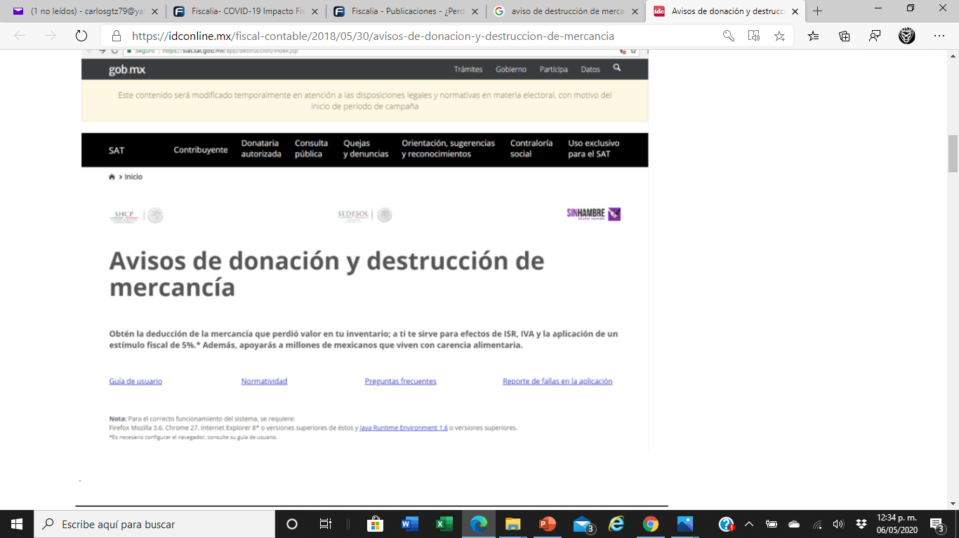
Para dar el aviso ingresar al porta del SAT www.sat.gob.mx

Slide 131
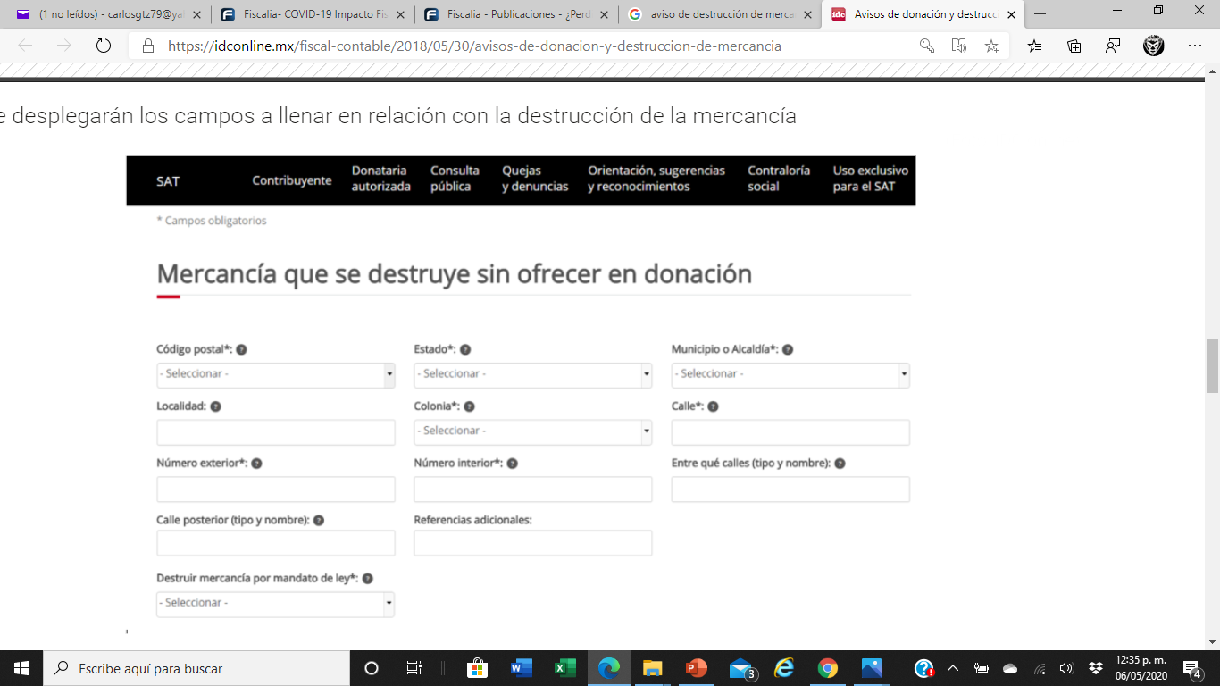
Llenar los datos solicitados

Slide 132
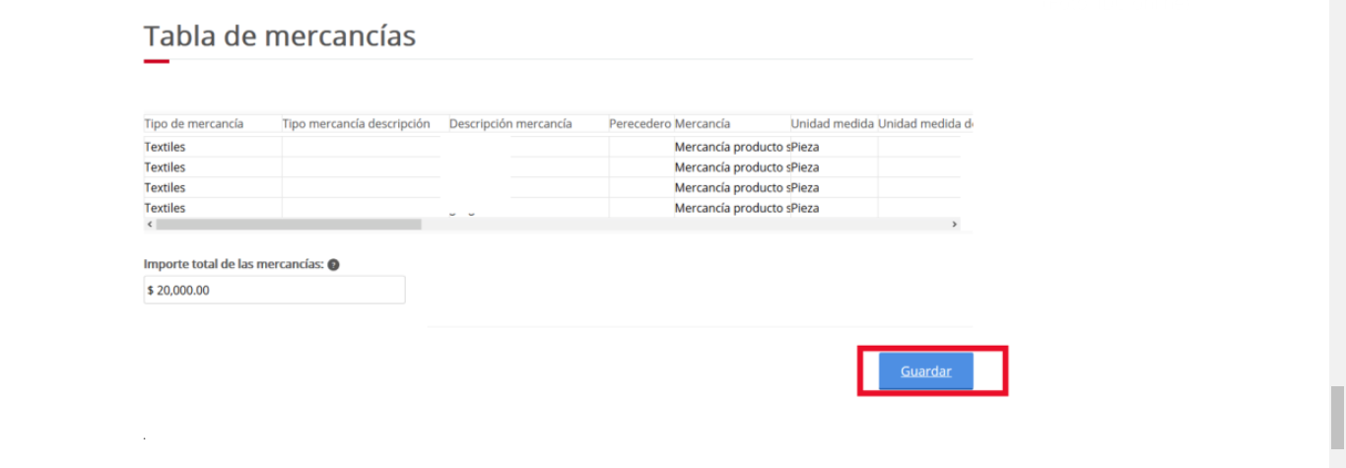
Cargar la descripción de mercancías

Slide 133
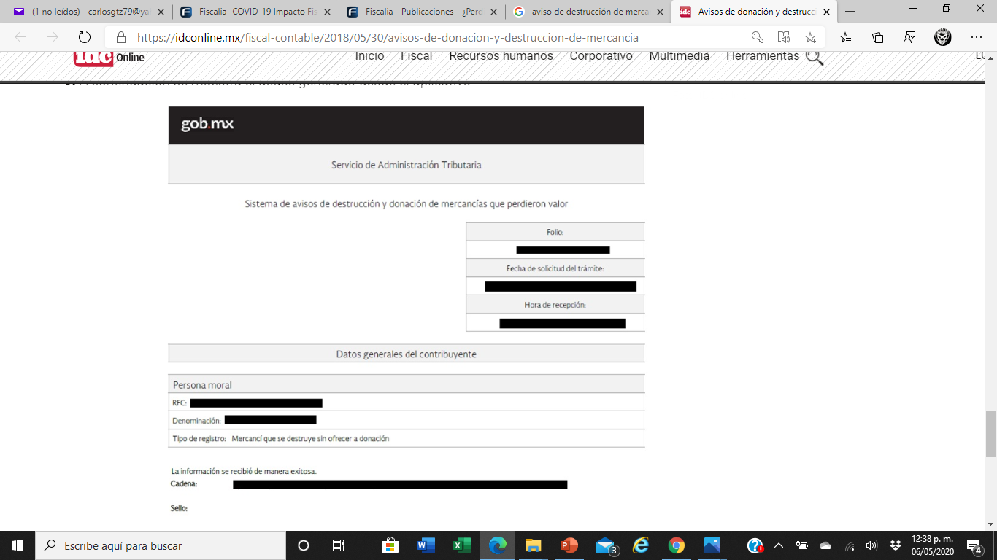
Acuse de recibo

Slide 134
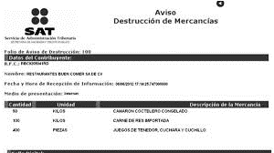

Slide 135
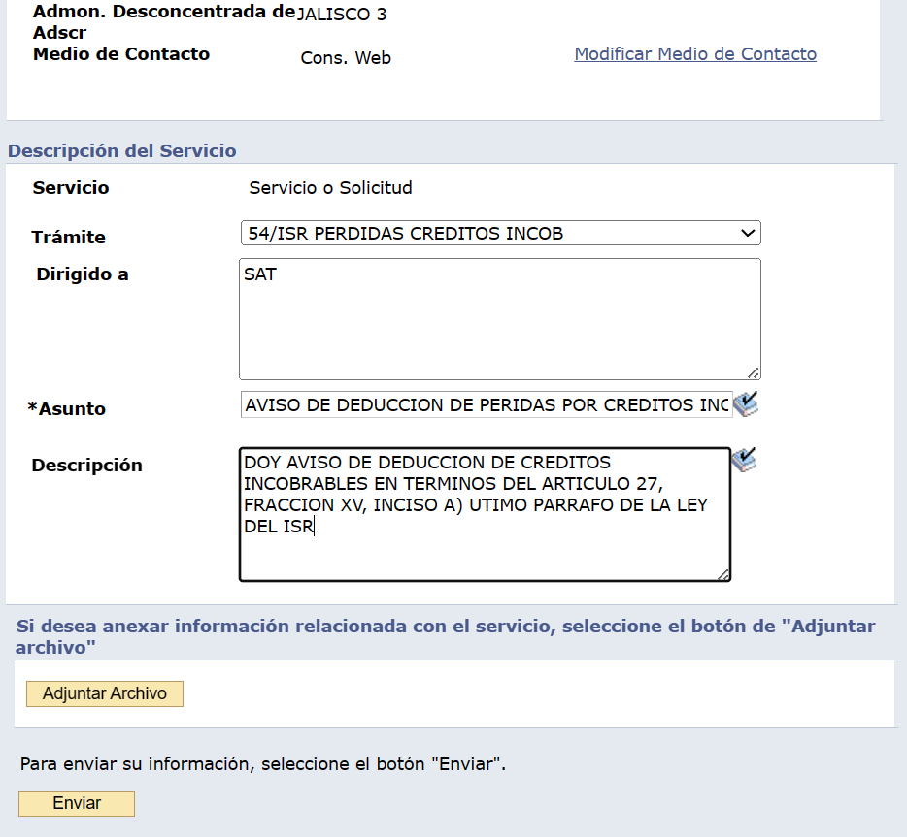
Informativa de Perdidas por créditos incobrables (3.3.1.23)
Los contribuyentes deberán presentar el aviso relativo a deducciones por pérdidas por créditos incobrables, de conformidad con la ficha de trámite 42/ISR “Aviso relativo a deducciones de pérdidas por créditos incobrables”, contenida en el Anexo 2.

Slide 136
Perdidas por créditos incobrables (3.3.1.23)
Los contribuyentes tendrán por cumplido el requisito de presentar el aviso a que se refiere el párrafo anterior, siempre que hayan optado o estén obligados a dictaminarse y la información se manifieste en el Anexo del dictamen fiscal denominado “CONCILIACIÓN ENTRE EL RESULTADO CONTABLE Y FISCAL PARA EFECTOS DEL IMPUESTO SOBRE LA RENTA”.

Slide 137
Procedimiento para cuantificar la proporción de los ingresos exentos respecto del total de las remuneraciones (Regla 3.3.1.29)
Para los efectos del artículo 28, fracción XXX de la Ley del ISR, para determinar si en el ejercicio disminuyeron las prestaciones otorgadas a favor de los trabajadores que a su vez sean ingresos exentos para dichos trabajadores, respecto de las otorgadas en el ejercicio fiscal inmediato anterior, se estará a lo siguiente:
I. Se obtendrá el cociente que resulte de dividir el total de las prestaciones pagadas por el contribuyente a sus trabajadores efectuadas en el ejercicio, entre el total de las remuneraciones y prestaciones pagadas por el contribuyente a sus trabajadores.

Slide 138
II. Se obtendrá el cociente que resulte de dividir el total de prestaciones pagadas por el contribuyente a sus trabajadores efectuadas en el ejercicio inmediato anterior, entre el total de las remuneraciones y prestaciones pagadas por el contribuyente a sus trabajadores, efectuadas en el ejercicio inmediato anterior.
III. Cuando el cociente determinado conforme a la fracción I de esta regla sea menor que el cociente que resulte conforme a la fracción II, se entenderá que hubo una disminución de las prestaciones otorgadas por el contribuyente a favor de los trabajadores que a su vez sean ingresos exentos del ISR para dichos trabajadores y por las cuales no podrá deducirse el 53% de los pagos que a su vez sean ingresos exentos para el trabajador.

Slide 139
Ejemplo
INGRESOS TRABAJADORES 2025
INGRESOS TRABAJADOR
CONCEPTO |  | IMPORTE | EXENTO | GRAVADO
SUELDO |  | 120,000.00 |  | 120,000.00
AGUINALDO |  | 10,000.00 | 2,018.70 | 7,981.30
PRIMA VACIONAL |  | 1,500.00 | 1,009.35 | 490.65
COMEDOR |  | 10,000.00 | 10,000.00
FONDO DE AHORRO |  | 12,000.00 | 12,000.00
VALES DESPENSA |  | 9,600.00 | 9,600.00
AYUDA UT. ESCOLARES |  | 3,000.00 | 3,000.00
AYUDA POR DEFUNCION |  | 1,800.00 | 1,800.00
SEGURO GASTOS MEDICOS |  | 6,000.00 | 6,000.00
SUMA ANUAL |  | 173,900.00 | 45,428.05 | 128,471.95

Slide 140
INGRESOS TRABAJADOR 2024
CONCEPTO | IMPORTE | No Gravado | Gravado
SUELDO | 120,000.00 |  | 120,000.00
AGUINALDO | 5,000.00 | 1869.9 | 3,130.10
PRIMA VACIONAL | 1,500.00 | 934.95 | 565.05
VALE RESTAURANT | 11,000.00 | 11,000.00
FONDO DE AHORRO | 11,000.00 | 11,000.00
VALES DESPENSA | 9,600.00 | 9,600.00
AYUDA UT. ESCOLARES | 3,000.00 | 3,000.00
AYUDA POR DEFNCION | 1,800.00 | 1,800.00
SUMA | 162,900.00 | 39,204.85 | 123,695.15

Slide 141
DETERMINACIÓN DE LA PROPORCIÓN DE PRESTACIONES OTORGADAS
EXENTAS DEL EJERCICIO (REGLA 3.3.1.29 RMF)
EJERCICIO 2025
TOTAL DE PRESTACIONES PAGADAS |  |  | 53,900.00
ENTRE
TOTAL DE REMUNERACIONES Y PRESTACIONES PAGADAS DEL EJERCICIO |  |  | 173,900.00
IGUAL
PROPORCIÓN DE PRESTACIONES DEL EJERCICIO |  |  | 0.3099
DETERMINACION DE LA PROPORCIÓN 2024
TOTAL DE PRESTACIONES PAGADAS |  |  | 42,900.00
ENTRE
TOTAL DE REMUNERACIONES Y PRESTACIONES |  |  | 162,900.00
IGUAL
PROPORCIÓN DE PRESTACIONES DEL EJERCICIO |  |  | 0.2633

Slide 142
CONCLUSIÓN
LA PROPORCIÓN DE PRESTACIONES EXENTAS QUEDARON DE LA SIGUIENTE MANERA:
Ejercicio 2025 >>>> 0.3099
Ejercicio 2024 >>>> 0.2406
Por lo tanto el factor aplicable sobre los pagos exentos será de 0.47
Salarios exento $ 45,428.00
(x) Porciento 47%
Salarios Nd $ 21,351.16

Slide 143
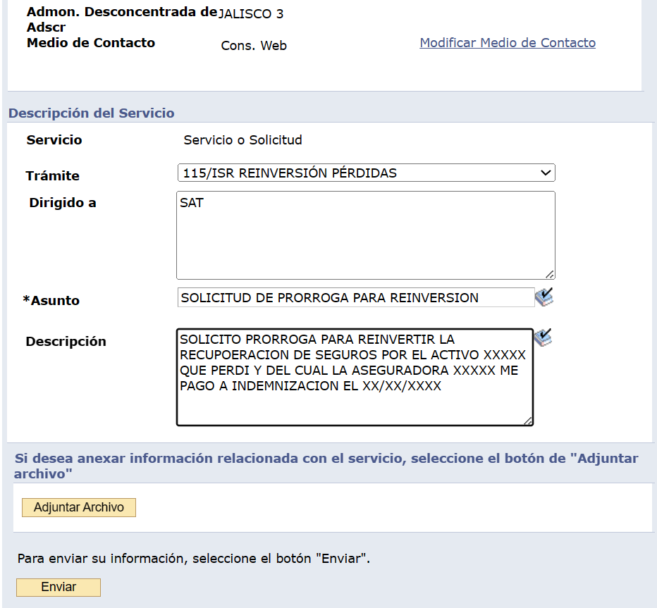
Aviso de prorroga de reinversión de recuperaciones (3.3.2.3)
Los contribuyentes se considerarán autorizados para prorrogar el plazo de doce meses para reinvertir las cantidades recuperadas en pérdidas por caso fortuito o fuerza mayor (de activos fijos), siempre que presenten a través del buzón tributario el aviso establecido en la ficha de trámite 79/ISR “Aviso para prorrogar el plazo de reinversión de las cantidades recuperadas en pérdidas por caso fortuito o fuerza mayor”, contenida en el Anexo 2.

Slide 144
Declaraciones prellenadas

Slide 145
Pagos provisionales prellenados (Regla 3.9.15)
Las personas morales deberán de efectuar sus pagos provisionales mensuales del ejercicio mediante la presentación de la declaración ISR personas morales, conforme a lo establecido en la regla 2.8.3.1.
Dicha declaración estará prellenada con la información de los comprobantes fiscales de tipo ingreso emitidos por las personas morales en el periodo de pago.
Asimismo, se precargará la información correspondiente a los pagos provisionales efectuados con anterioridad y con información de la declaración anual del ejercicio inmediato anterior.

Slide 146
Pagos provisionales prellenados (Regla 3.9.15)
En caso de que el contribuyente requiera modificar la información prellenada, obtenida de los pagos provisionales o de la declaración anual, deberá presentar las declaraciones complementarias que corresponda

Slide 147
Procedimiento para la presentación de la declaración de ISR del ejercicio para personas morales del régimen general de ley (regla 3.9.14)
Para los efectos del artículo 76, fracción V de la Ley del ISR, los contribuyentes que tributen en los términos del Título II de la citada Ley, deberán presentar la declaración anual en la que determinen el resultado fiscal del ejercicio o la utilidad gravable del mismo, y el monto del impuesto correspondiente, ingresando al Portal del SAT a través del Servicio de “Declaraciones y Pagos”, conforme a lo establecido en la regla 2.8.3.1.
La declaración estará prellenada con la información obtenida de los pagos provisionales presentados por el contribuyente, así como de los CFDI de nómina que hayan emitido a sus trabajadores.
En caso de que el contribuyente deseé modificar la información prellenada, obtenida de los pagos provisionales, deberá presentar declaraciones complementarias de dichos pagos.
Asimismo, se deberá capturar la información requerida por el propio aplicativo.
Concluido el llenado de la declaración, se deberá realizar el envío utilizando la e.firma.

Slide 148
Entero de retenciones de salarios y asimilados a salarios (3.9.16)
Para los efectos del artículo 96 de la Ley del ISR, las personas físicas y morales obligadas a efectuar retenciones por los pagos que realicen por remuneraciones a sus trabajadores o a contribuyentes asimilados a salarios en términos del Capítulo I, Título IV del mismo ordenamiento, deberán enterarlas mediante la presentación de las declaraciones “ISR retenciones por salarios” e “ISR retenciones por asimilados a salarios”, respectivamente.
Dichas declaraciones estarán prellenadas con la información de los CFDI de nómina emitidos por las personas que realicen los pagos por los conceptos antes señalados en el periodo que corresponda.
En caso de que el contribuyente requiera modificar la información prellenada, deberá de emitir o cancelar los CFDI de nómina correspondientes.
Las personas morales realizarán el envío de la declaración utilizando la e.firma.

Slide 149
Régimen de confianza

Slide 150
Pagos provisionales por salida del RESICO (3.13.5)
Se reconoce el cambio a partir del mes en que se incumplan los requisitos para tributar en el RESICO, y se establecen dos opciones para presentar los pagos provisionales al régimen al que deben migrar, como sigue:
Quienes tributaron en el RESICO en el ejercicio inmediato anterior, en el ejercicio del incumplimiento, podrán optar por presentar los pagos provisionales al régimen al que cambien, únicamente por los meses que restan del ejercicio fiscal de que se trate, así como presentar la declaración anual por los ingresos obtenidos en dichos meses, y no presentarán las declaraciones de los meses anteriores, los que se consideraran como definitivos del RESICO
no tener como definitivos los pagos en efectuados en el RESICO, y pagar el impuesto aplicando la tarifa establecida en el artículo 106 LISR, a la diferencia que resulte de disminuir los ingresos obtenidos en el período comprendido desde el inicio del ejercicio y hasta el mes por el que se presenta la declaración, con las deducciones autorizadas correspondientes al mismo período, pudiendo disminuir los pagos efectuados en RESICO, y en los meses subsecuentes, pagar el impuesto respectivo de acuerdo al Título IV, Capítulo II, Sección I o Capítulo III de la LISR, según se trate

Slide 151
RESICO.
No compatibilidad entre RESICO y Plataformas (regla 3.13.3)
Las personas físicas que de conformidad con el artículo 113-A, primer párrafo de la Ley del ISR, estén obligadas al pago del ISR por los ingresos que generen a través de Internet, mediante plataformas tecnológicas, aplicaciones informáticas y similares que presten los servicios a que se refiere el artículo 18-B, fracción II de la Ley del IVA, por la totalidad o alguna parte de sus actividades económicas y que además obtengan ingresos por actividades empresariales, profesionales u otorgamiento del uso o goce temporal de bienes, no podrán tributar conforme al Título IV, Capítulo II, Sección IV de la misma Ley, por los referidos ingresos.

Slide 152
Contribuyentes que pueden tributar en RESICO de PF (3.13.9)
Se aclara que los socios de sociedades cooperativas de producción (AGAPES), podrán tributar en el RESICO siempre que dichas sociedades no hayan aplicado la exención prevista en el artículo 74, décimo primer párrafo LISR
Sean socios, accionistas o integrantes de las personas morales que tributen en el Título III de la Ley del ISR, siempre que no perciban de estas el remanente distribuible a que se refiere el artículo 80 de la misma Ley.
Sean socios, accionistas o integrantes de las personas morales a que se refiere el artículo 79, fracción XIII de la Ley del ISR, aun y cuando reciban intereses de dichas personas morales.
Sean socios de sociedades cooperativas de producción integradas únicamente por personas físicas, dedicadas exclusivamente a actividades agrícolas, ganaderas, silvícolas o pesqueras, en términos del artículo 74, fracciones I y II de la Ley del ISR, siempre que dichas sociedades no hayan aplicado la exención señalada en el artículo 74, décimo primer párrafo de la Ley del ISR.
Sean socios o accionistas de uniones de crédito, dedicados exclusivamente a actividades agrícolas, ganaderas, silvícolas o pesqueras, siempre que no perciban ingresos de dichas personas morales.

Slide 153
RESICO PP de personas morales (regla 3.13.16)
Las personas morales del Régimen Simplificado de Confianza, deberán presentar los pagos provisionales mensuales a cuenta del impuesto del ejercicio a través de la presentación de la declaración “ISR de confianza. Personas Morales”, a más tardar el día 17 del mes inmediato siguiente al que corresponda el pago, conforme a lo establecido en la regla 2.8.3.1.
Dicha declaración estará prellenada con la información de los comprobantes fiscales de tipo ingreso, egreso y pago emitidos y recibidos por las personas morales en el periodo de pago.
Asimismo, se precargará la información correspondiente a los pagos provisionales efectuados con anterioridad y con información de la declaración anual del ejercicio inmediato anterior.

Slide 154
Facilidad de contabilidad y DIOT (regla 3.13.17)
Los contribuyentes de RESICO quedarán relevados de cumplir con las siguientes obligaciones:
I. Enviar la contabilidad electrónica e ingresar de forma mensual su información contable en términos de lo señalado en el artículo 28, fracción IV del CFF, y
II. Presentar la DIOT a que se refiere el artículo 32, fracción VIII de la Ley del IVA.

Slide 155
Declaraciones de IVA (3.13.19)
Podrán presentar el pago definitivo de IVA a través de la presentación de la declaración “IVA simplificado de confianza” a más tardar el día 17 del mes inmediato siguiente al que corresponda el pago, conforme a lo establecido en la regla 2.8.3.1.
Dicha declaración estará prellenada con la información de los comprobantes fiscales de tipo ingreso, egreso y pago emitidos y recibidos por las personas físicas y morales en el periodo de pago.
Las personas morales realizarán el envío de la declaración utilizando la e.firma.

Slide 156
Baja del RESICO por incumplimiento de la presentación de la declaración anual (Regla 3.13.27 y 3.13.28)
Cuando los contribuyentes incumplan con la presentación de la declaración anual, la autoridad fiscal podrá actualizar las obligaciones fiscales de los contribuyentes para que tributen desde el inicio del ejercicio que corresponda o desde el mes en que iniciaron operaciones en dicho ejercicio, conforme a lo referido en el Título IV, Capítulo II, Sección I o Capítulo III de la Ley del ISR, respectivamente.

Slide 157
Reglas relevantes de IVA
157

Slide 158
Aviso de inicio de operaciones (4.1.10)
A fin de identificar el mes en el que se deberá efectuar el ajuste correspondiente a que se refieren dichas disposiciones, los contribuyentes deberán informar a la autoridad el mes en el que inicien sus actividades a través de la ficha de trámite 9/IVA “Informe de inicio de actividades”, contenida en el Anexo 1-A.
Este aviso se deberá presentar en el mes en el que el contribuyente inicie sus actividades.

Slide 159
Entero de retenciones de IVA (4.1.11)
Las personas físicas y morales obligadas a efectuar la retención del IVA conforme a las disposiciones antes citadas, deberán realizar el entero de dicha retención mediante la presentación de la declaración “IVA retenciones”, sin que contra el entero de la retención pueda realizarse acreditamiento, compensación o disminución alguna.
Las personas morales a que se refiere la presente regla realizarán el envío de la declaración utilizando la e.firma.
Los contribuyentes personas morales que se ubiquen en los supuestos señalados en el artículo 17-D, sexto párrafo del CFF, podrán realizar el envío de su declaración, en cualquier ADSC, previa cita registrada en el Portal del SAT

Slide 160
Calculo IVA en enajenación de motos usadas (4.2.8)
Para calcular el IVA tratándose de la enajenación de motocicletas usadas, adquiridas de personas físicas que no trasladen en forma expresa y por separado el impuesto, será aplicable lo dispuesto en el artículo 27 del Reglamento de dicha Ley, así como la regla 4.2.7.

Slide 161
Exención de Cirujanos dentistas (4.3.9)
Se consideran incluidos en los servicios profesionales de cirujano dentista, los prestados por estomatólogos, en términos de la Norma Oficial Mexicana “NOM-013-SSA2-2015, Para la prevención y control de enfermedades bucales”, entendiendo a estos como al Médico Odontólogo, Cirujano Dentista, Licenciado en Estomatología, Licenciado en Odontología, Licenciado en Cirugía Dental, Médico Cirujano Dentista, Cirujano Dentista Militar y todo aquel profesional de la salud bucal con licenciatura, cuando la prestación de los servicios requiera título de médico conforme a las leyes.

Slide 162
DIOT formato, periodo y medio de presentación (Regla 4.5.1)
Los contribuyentes PM proporcionarán la información a que se refieren las citadas disposiciones, durante el mes inmediato posterior al que corresponda dicha información.
Tratándose de PF proporcionarán la información a que se refiere el párrafo anterior, durante el mes inmediato posterior al que corresponda dicha información, con excepción de los contribuyentes del RIF que cumplan con lo dispuesto en el artículo 5-e de la ley del IVA.
Se deberá presentar a través de la página de internet del SAT mediante el formato electrónico a-29 “declaración informativa de operaciones con terceros”, contenido en el anexo 1.
162

Slide 163
Opción de no relacionar individualmente a proveedores hasta un porcentaje de los pagos del mes (4.5.2)
Los contribuyentes podrán no relacionar individualmente a sus proveedores en la información a que se refiere dicho precepto, hasta por un monto que no exceda del 10% del total de los pagos efectivamente realizados en el mes, sin que en ningún caso el monto de alguna de las erogaciones incluidas en dicho porcentaje sea superior a $50,000.00 (cincuenta mil pesos 00/100 M.N.) por proveedor. No se consideran incluidos dentro del porcentaje y monto a que se refiere este párrafo los gastos por concepto de consumo de combustibles para vehículos marítimos, aéreos y terrestres, pagados con medios distintos al cheque nominativo del contribuyente, tarjeta de crédito, de débito o de servicios o a través de monederos electrónicos. Tampoco se consideran incluidas dentro de dicho porcentaje las cantidades vinculadas a la obtención de beneficios fiscales.
Los comprobantes que amparen los gastos en mención, deberán reunir los requisitos establecidos en las disposiciones fiscales vigentes

Slide 164
Declaración Informativa del IVA (4.5.3)
Las personas físicas que únicamente estén obligadas a presentar la información a que se refiere el artículo 32, fracción VII de la Ley del IVA, deberán proporcionarla en la declaración anual a que se refieren las sección 2.8.4., según corresponda.
164

Slide 165
IEPS

Slide 166
ALIMENTOS DE CONSUMO BASICOS (5.1.4)
Para los efectos del artículo 2o., fracción I, inciso J), numeral 8 y último párrafo de la Ley del IEPS, considerando su importancia en la alimentación de la población, se entenderán alimentos de consumo básico que no quedan comprendidos en lo dispuesto por el inciso J) antes citado, los siguientes:
A. Cadena del trigo:
I. Tortilla de harina de trigo, incluyendo integral.
II. Pan no dulce: bolillo, telera, baguette, chapata, birote y similares, blanco e integral, incluyendo el pan de caja.
III. Alimentos a base de cereales de trigo sin azúcares, incluyendo integrales, así como galletas saladas.

Slide 167
ALIMENTOS DE CONSUMO BASICOS (5.1.4)
B. Cadena del maíz:
I. Tortilla de maíz, incluso cuando esté tostada.
II. Alimentos a base de cereales de maíz sin azúcares y galletas saladas.
C. Cadena de otros cereales:
I. Alimentos a base de cereales para lactantes y niños de corta edad.
II. Alimentos a base de otros cereales sin azúcares, incluyendo integrales, así como galletas saladas.
III. Pan no dulce de otros cereales, integral o no, incluyendo el pan de caja.
Para los efectos de la presente regla se entiende por galletas saladas aquellas con un contenido de sodio igual o superior a 1,200 mg por cada 100 gramos.

Slide 168
Reglas de Ley de Ingresos

Slide 169
Aviso para la aplicación del estímulo por adquisición o importación de diésel (9.1.6)
Los contribuyentes que apliquen el estímulo a que se refiere el artículo 20, apartado A, fracciones I y IV de la LIF, excepto los señalados en la regla 9.1.11., únicamente deberán presentar el aviso a que se refiere el citado artículo 25, cuando apliquen por primera vez dicho estímulo en la declaración anual dentro de los quince días siguientes a la presentación de la primera declaración en la que se aplique el estímulo, a través del buzón tributario de conformidad con las fichas de trámite 2/LIF “Aviso que presentan los contribuyentes manifestando la aplicación de un estímulo fiscal que se otorga a los que adquieran o importen diésel o biodiésel y sus mezclas para su consumo final y que sea para uso automotriz en vehículos que se destinen exclusivamente al transporte público y privado de personas o de carga” y 3/LIF “Aviso mediante el cual se otorga un estímulo fiscal a las personas que realicen actividades empresariales y que para determinar su utilidad puedan deducir el diésel o biodiésel y sus mezclas que adquieran o importen para su consumo final, siempre que se utilice exclusivamente como combustible en maquinaria en general”, contenidas en el Anexo 2, según corresponda.

Slide 170
Acreditamiento de gastos por uso de la infraestructura carretera para transportistas de carga o pasaje (9.1.8)
I. Presentar durante el mes de marzo del siguiente año, mediante buzón tributario, aviso en el que se señale que es sujeto del estímulo fiscal establecido en el precepto citado.
En el aviso a que se refiere esta fracción, se deberá incluir el inventario de los vehículos que se hayan utilizado durante el año inmediato anterior, en la Red Nacional de Autopistas de Cuota, desglosado de la siguiente manera:
a) Denominación del equipo, incluyendo el nombre técnico y comercial, así como la capacidad de carga o de pasajeros, según sea el caso.
b) Modelo de la unidad.
c) Número de control de inventario o, en su defecto, el número de serie y los datos de la placa vehicular.
d) Fecha de incorporación o de baja del inventario, para el caso de las modificaciones realizadas durante el año que se informa.

Slide 171
Acreditamiento de gastos por uso de la infraestructura carretera para transportistas de carga o pasaje (9.1.8)
II. Llevar una bitácora de viaje de origen y destino, así como la ruta de que se trate, que coincida con el estado de cuenta de la tarjeta de identificación automática vehicular o de un sistema electrónico de pago. Caminos y Puentes Federales de Ingresos y Servicios Conexos podrá proporcionar el servicio de expedición de reportes que contenga la información requerida.
III. Efectuar los pagos de autopistas mediante la tarjeta de identificación automática vehicular o de cualquier otro sistema electrónico de pago con que cuente la autopista y conservar los estados de cuenta de dicha tarjeta o sistema.
IV. Para la determinación del monto del acreditamiento, se aplicará al importe pagado por concepto del uso de la infraestructura carretera de cuota, sin incluir el IVA, el factor de 0.5 para toda la Red Nacional de Autopistas de Cuota.

Slide 172
Ejercicio fiscal aplicable y verificación de ingresos totales regla 9.2.1
Para los efectos del Vigésimo Segundo transitorio de la LIF, la verificación de que no se excede el límite de ingresos establecido en el mencionado transitorio se realizará conforme a lo siguiente: en primer término, se observarán los ingresos totales de la declaración normal, complementarias o de corrección fiscal del ejercicio fiscal 2024, siempre que hubieran sido presentadas antes del 1 de enero de 2026. En caso de que no se hubiera presentado la declaración normal, complementaria o de corrección fiscal, se considerará el monto total de los CFDI emitidos en el ejercicio fiscal 2024 o, en su defecto, cualquier otra información que la autoridad posea sobre el ejercicio fiscal 2024, conforme al artículo 63,párrafos primero y último del CFF.
Si en el ejercicio de facultades de comprobación, la autoridad determina que el contribuyente excede el límite de 300 millones de pesos de ingresos totales en el ejercicio fiscal 2024, no se aplicará el estímulo a que se refiere el presente apartado; de la misma manera, en caso de que en dicho ejercicio de facultades, la autoridad determine que los ingresos totales del contribuyente en el ejercicio fiscal 2024 son hasta 300 millones de pesos, se podrá aplicar el estímulo fiscal.

Slide 173
Objeto del estimulo (regla 9.2.2)
Los créditos fiscales derivados de contribuciones propias, retenidas o trasladadas, aprovechamientos, así como cuotas compensatorias omitidas, podrán aplicar el estímulo fiscal del 100% respecto de:
I. Recargos derivados de contribuciones federales propias, retenidas o trasladadas, así como cuotas compensatorias, correspondientes a los ejercicios fiscales 2024 y anteriores, de adeudos determinados por los propios contribuyentes de manera espontánea o que se encuentren sujetos al ejercicio de las facultades de comprobación.
II. Recargos y gastos de ejecución relacionados con créditos fiscales firmes y consentidos derivados de contribuciones federales propias, retenidas o trasladadas, aprovechamientos, así como cuotas compensatorias correspondientes a los ejercicios fiscales 2024 o anteriores, determinados por el SAT, las entidades federativas o la Agencia Nacional de Aduanas de México. También se consideran créditos fiscales determinados por el SAT los adeudos que ya se encuentren controlados por el SAT, determinados por los propios ontribuyentes con anterioridad al 1o. de enero de 2026.

Slide 174
Objeto del estimulo (regla 9.2.2)
Los contribuyentes que tengan a su cargo créditos fiscales derivados de contribuciones o cuotas compensatorias omitidas, podrán aplicar el estímulo fiscal respecto de:
III. Multas que deriven de actos u omisiones que impliquen la existencia de agravantes por la comisión de infracciones en términos del artículo 75 del CFF, siempre que hayan sido determinadas conjuntamente con contribuciones federales, aprovechamientos o cuotas compensatorias omitidas.
IV. Multas por infracciones señaladas en las leyes fiscales, aduaneras y de comercio exterior, siempre que hayan sido determinadas conjuntamente con contribuciones federales, aprovechamientos o cuotas compensatorias omitidas.
V. Multas por infracciones derivadas del incumplimiento de obligaciones fiscales distintas a las de pago

Slide 175
Aplicación del estimulo fiscal en declaraciones (9.2.5)
Los contribuyentes podrán aplicar el “Estímulo de regularización fiscal de la LIF” en la sección de “Pago” o “Determinación de Pago” de los formularios de las declaraciones correspondientes bajo el siguiente procedimiento:
I. Ingresar al Portal del SAT (www.sat.gob.mx).
II. Seleccionar el apartado Trámites y servicios.
III. Elegir los subapartados “Declaraciones para personas” o “Declaraciones para empresas”, según corresponda.
IV. Selecciona el apartado “Provisionales y definitivas” o “Anual”.
Tratándose de contribuyentes que se encuentran sujetos a facultades de comprobación, deberán elegir en el apartado Tipo de declaración, la opción “Normal por Corrección Fiscal” o “Complementaria por Corrección Fiscal”.

Slide 176
Aplicación del estimulo fiscal en declaraciones (9.2.5)
Los contribuyentes podrán aplicar el “Estímulo de regularización fiscal de la LIF” en la sección de “Pago” o “Determinación de Pago” de los formularios de las declaraciones correspondientes bajo el siguiente procedimiento:
V. De las opciones que se despliegan en el apartado, seleccionar el formulario de la declaración a presentar conforme al régimen de tributación.
VI. Realizar el llenado de la declaración capturando los datos habilitados o validando la información de las declaraciones prellenadas.
VII. Ingresar al apartado “Pago” o “Determinación de pago”, al formulario que se presenta.
VIII. En el campo ¿Tienes estímulos por aplicar?, o bien ¿Desea aplicar alguna compensación o estímulo fiscal? selecciona “Si”.

Slide 177
Aplicación del estimulo fiscal en declaraciones (9.2.5)
Los contribuyentes podrán aplicar el “Estímulo de regularización fiscal de la LIF” en la sección de “Pago” o “Determinación de Pago” de los formularios de las declaraciones correspondientes bajo el siguiente procedimiento:
IX. Seleccionar la opción “Estímulo de regularización fiscal”.
X. Posteriormente, en el campo “Por aplicar en el periodo” o en el campo “Monto”
captura el importe del estímulo que hayas determinado en papeles de trabajo.
XI. Guardar y continuar con la presentación de la declaración hasta el envío.

Slide 178
Pago de ISR a cargo de las personas físicas residentes en el extranjero que tengan la calidad de jugadores (9.4.4)
se considerará que la fuente de riqueza de los ingresos obtenidos por los jugadores se encuentra en territorio nacional únicamente en la proporción que represente la cantidad de Partidos que tengan lugar en México en los que participe o sea convocado el jugador, respecto de la cantidad de Partidos en los que participe o sea convocado el jugador durante la Competencia.
Los jugadores a que se refiere esta regla, aplicarán lo dispuesto en el artículo 170, cuarto o quinto párrafo de la Ley del ISR, según sea el caso. El jugador o su representante en el país, según corresponda, calculará el ISR que resulte y lo enterará, a más tardar el 19 de agosto de 2026, ya sea por transferencia electrónica de fondos mediante pago con línea de captura vía Internet, o bien, en efectivo, tarjeta de crédito o débito, o cheque personal de la institución de crédito ante la cual efectúe el pago correspondiente, conforme a la regla 2.1.18.

Slide 179
Registro contable de ingresos y erogaciones 9.4.5
Los sujetos a que se refiere la regla 9.4.3., fracciones I y II, que sean residentes en México o en el extranjero que tengan un establecimiento permanente en el país, y que realicen actos o actividades, obtengan ingresos o efectúen erogaciones con motivo de su participación en la organización y celebración de la Competencia o los Eventos relacionados con la Competencia, deberán conservar como parte de su contabilidad, los registros que permitan identificar los actos, actividades, ingresos y erogaciones a que se refiere la citada regla 9.4.3.

Slide 180
Comentarios finales

Slide 181
Gracias por su Participación
DR. Y CPC. Carlos Gutiérrez Pérez.

